Slide 1
数字电路与逻辑设计实验

Slide 2
一、实验课概述
通过实验可巩固和扩充学过的理论知识。更重要的是通过实验训练，使同学掌握必要的实验技能和培养科学的实验作风。
本课程要求学生了解所用仪器，熟练使用仪器，具备对基本电路的分析和设计。拟定实验步骤，对电路进行必要的检测，查出故障与排除故障的能力，综合实验结果与写实验报告的能力。

Slide 3
一、实验课概述
要求独立完成设计、安装、调整、测试的全过程。提高知识工程应用能力。
实验中遇到问题先尝试自行解决，解决不了的，再请教老师或TA。
每次实验的过程分为：预习+课上实验+课后总结
时间分配比例大致为：1.5:1:1.5

Slide 4
二、预习
为了按质、按量、按时完成每一个实验，做实验之前要求先预习。做好预习报告。预习报告要求按照教材要求的实验内容，掌握解实验原理，先做好设计，拟定实验步骤。预习报告是实验报告的前道工序，可在实验过程中将实验数据直接填入预习报告中的数据表格，课后对测试数据进行讨论分析作为正式的实验报告提交。

Slide 5
三、上课
时间：一小时三十分，没有课间休息。
上课时，固定座位，不要随意走动，不要大声喧哗。 实验过程中，要认真记录实验过程中出现的问题已经解决问题的方法。下课时间到，即停止做实验，整理好实验设备，关闭设备电源，清理座位及周边的废弃物，填写实验登记卡，离开实验室。
未做完的实验可选择实验室开放时间补做。

Slide 6
三、上课
实验箱只在实验室内使用，资源有限，多个班级共享，必须爱护，小心使用，如有故障请记录。
FPGA学习板发给你们，请妥善保管，签署借条。到课程考试结束，交回实验室，损坏丢失照价赔偿。

Slide 7
四、写实验报告
要求：
（1）实验目的
（2）原理
（3）所用仪器及器件
（4）实验内容
设计流程；
protues电路设计和仿真结果；
实验箱电路静态、动态测试步骤和结果；
相关分析说明
（5）结论

Slide 8
五、实验考试
第16周补作实验。
第17周考试：
考试时间：二小时。
内 容：
方 式：题目当场抽签，当场设计，当场作实 验，当场写报告。实验完毕要记录实验所用时间。
第18周补考。

Slide 9
六、所用主要仪器
1、数电实验箱
2、示波器
3、万用表

Slide 10
数电实验课参考资料共享：
链接: https://pan.baidu.com/s/1Nm-2U05z8sA1p1yvSdkV-Q

Slide 11
实验一
一、实验内容
1、参考实验指导书示例和protues使用示例视频文件，在protues环境中使用74LS197搭建十六进制计数器，虚拟逻辑分析仪截图，并仿真分析Q3，Q2，Q1，Q0，CP0信号波形信号之间的关系。
注意虚拟逻辑分析仪截图时波形自上向下的排列顺序需与下表一致。
波形记录顺序 | 波形截图
CP0
Q0
Q1
Q2
Q3

Slide 12
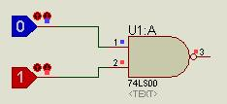
实验一
2、使用Protues仿真软件静态测量门电路芯片（74LS00、74LS08 、74LS20 和74LS86 ）真值表并记录。
LOGICSTATE
74LS00静态测试真值表
输入 |  | 输出（LED）
A1 | B1 | Y1
0 | 0
0 | 1
1 | 0
1 | 1
仿真时根据引脚旁蓝点/红点判断低电平/高电平

Slide 13
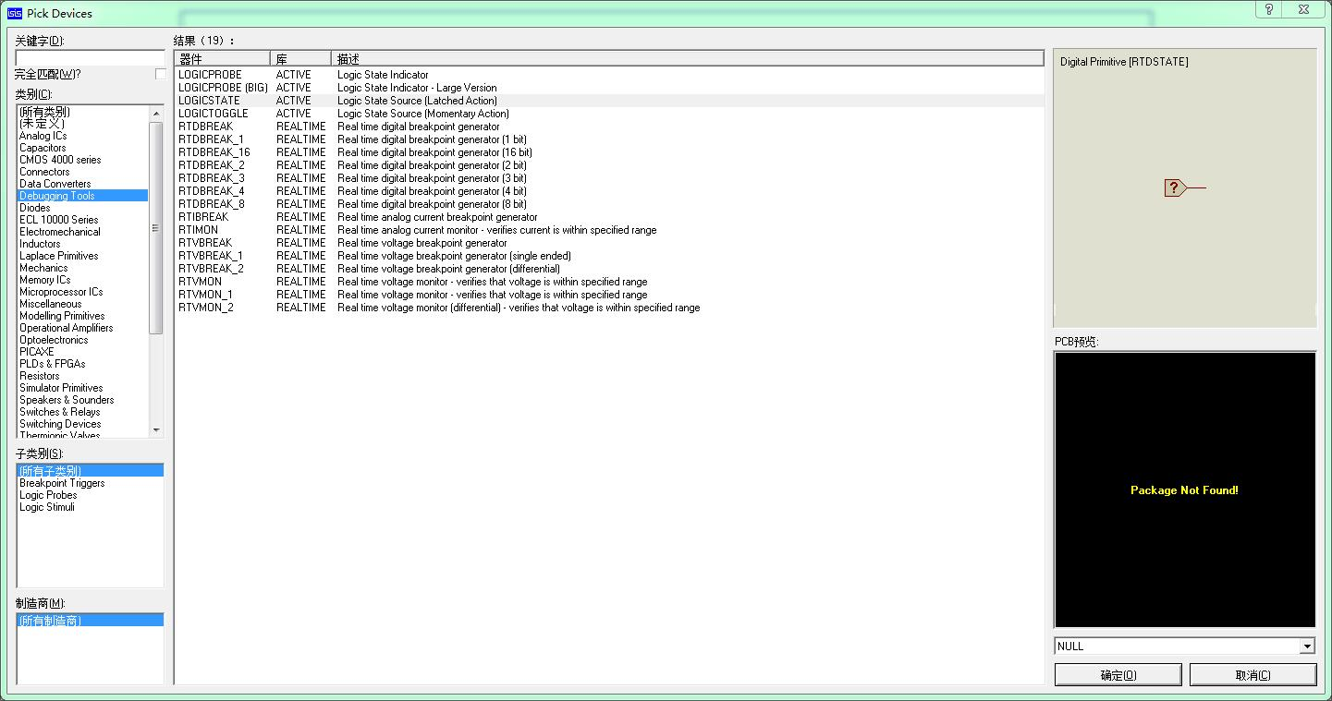
实验一
静态仿真输入数据选用PickDevice→Categories→Debugging Tools（仿真工具） →LOGICSTATE（逻辑电平），使用时点击一次切换一次高低电平。

Slide 14
实验一
3、使用Protues仿真软件动态测量门电路芯片（74LS00、74LS08 、74LS20 和74LS86 ），截图并分析输入、输出引脚的波形关系；
二输入门电路芯片可将74LS197八进制计数（相邻）输出接入芯片输入端，如下表。四输入门电路芯片可将74LS197十六进制计数（相邻）输出接入芯片输入端。虚拟仪器截图时波形自上向下的排列顺序需与下表一致。
74LS00动态测试波形记录顺序 | 波形截图
A1（Q2）
B1（Q1）
Y1

Slide 15
下周课前准备
1、了解可编程逻辑器件的基础知识。
http://xilinx.eetrend.com/files-eetrend-xilinx/forum/201105/1858-3389-pld-basic.pdf
2、结合虚拟仪器的使用方法，参考MSO/DS2000A系列用户手册http://www.rigol.com/Support/Manual/1
了解示波器在数字电路中的使用。

Slide 16
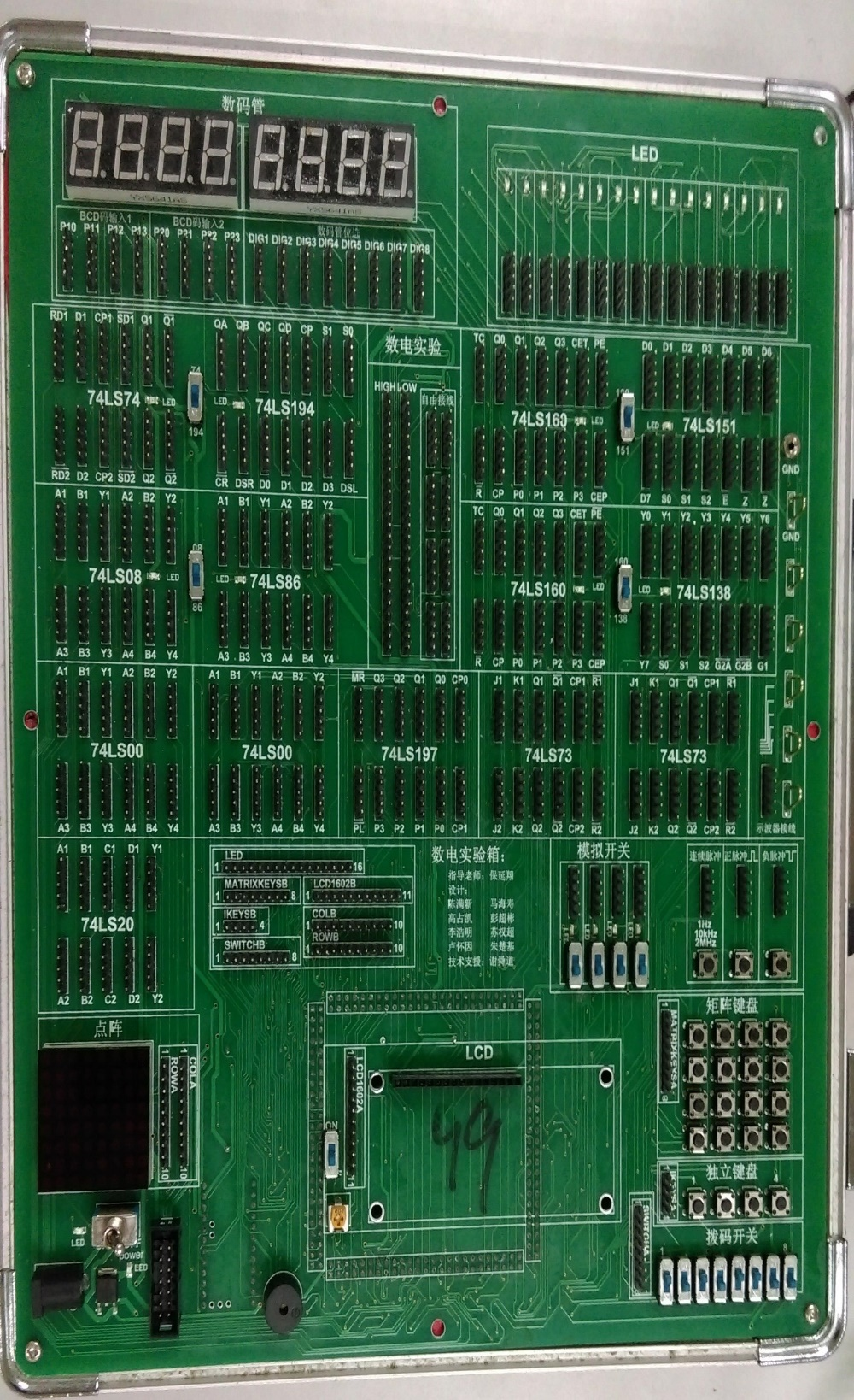
1.数电实验箱
2
1
编号 | 说明
1 | 两组4联装7段共阴极数码管，低电平位选通，译码芯片已连，BCD码最高位输入端分别是P13和P23
2 | LED“0-1”显示器，高电平亮灯
3 | 高低电平输出端，HIGH输出高电平，LOW输出低电平
4 | ８组自由接线端，用于扩展接线口，每组可将１个接口扩展为４个接口
5 | 模拟开关，拨码开关控制输出高低电平
6 | 脉冲输出，按键切换输出１Hz,10kHz,2MHz时钟信号，以及按键控制输出单个正脉冲或负脉冲
7 | 示波器接线端，夹子接GND
8 | 芯片切换开关
8
3
4
7
5
6

Slide 17
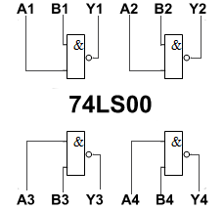
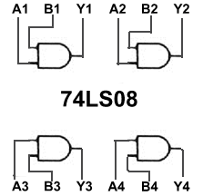
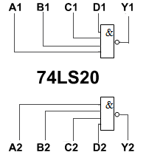
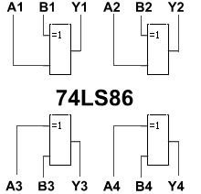
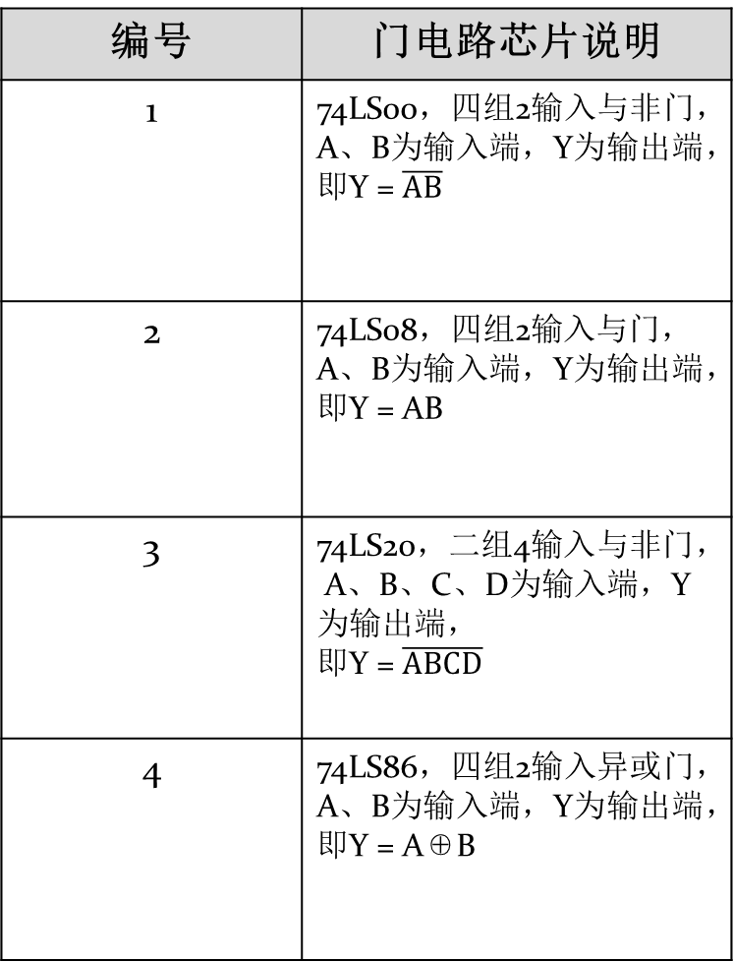
1.数电实验箱
4
编号 | 门电路芯片说明
1
2 | 74LS08，四组2输入与门， A、B为输入端，Y为输出端，即Y = AB
3
4 | 74LS86，四组2输入异或门， A、B为输入端，Y为输出端，即Y = A⊕B
2
1
3

Slide 18
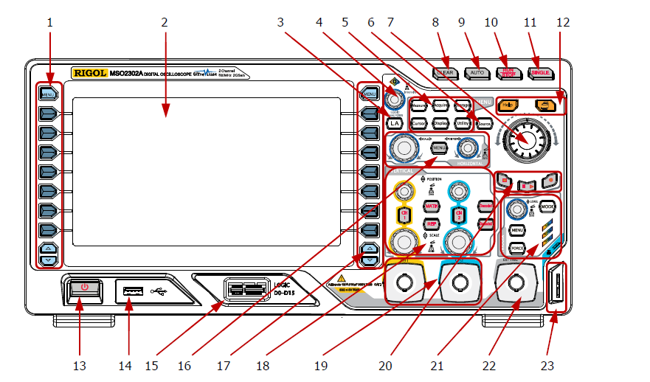
2. MSO2000A&DS2000A（示波器）
前面板

Slide 19
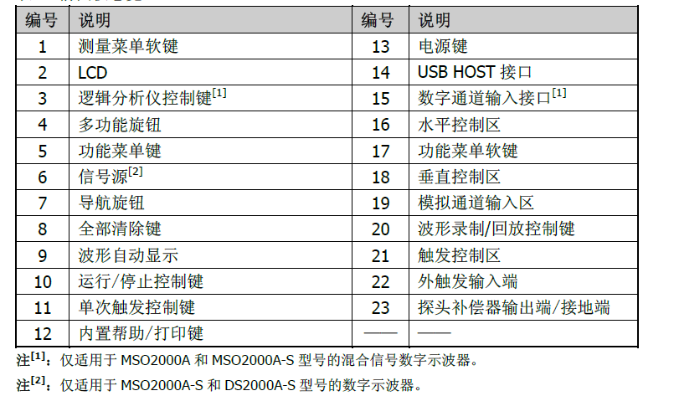

Slide 20
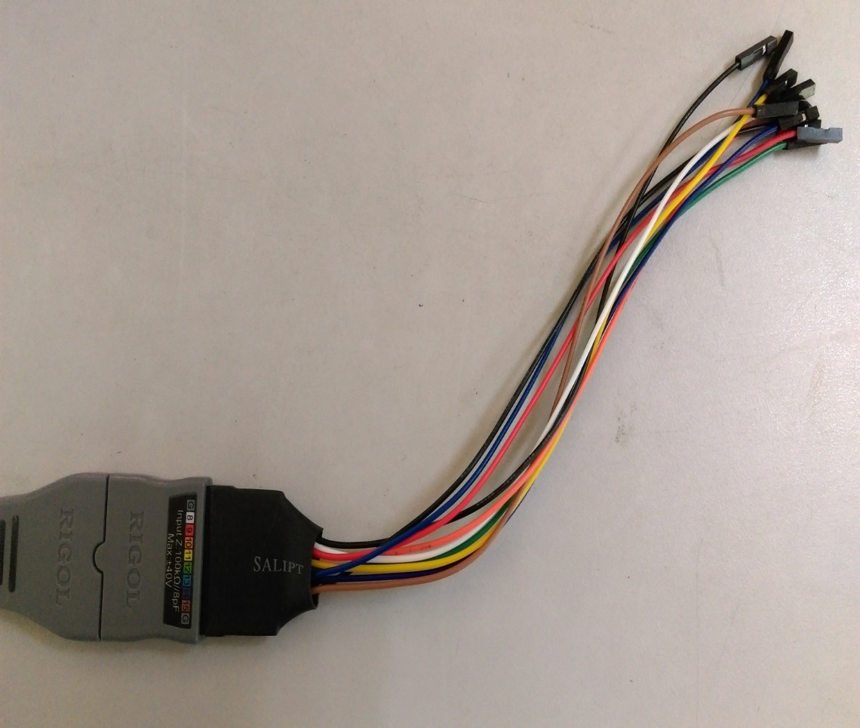
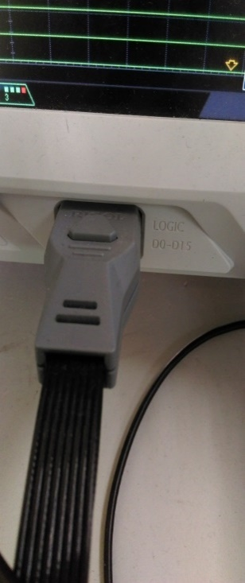
示波器在数电实验中的使用
MSO2000系列示波器提供了16条数字通道，可同时对多条数据线上的数字信号进行观察和测试。根据参考电压判定信号的HIGH/LOW，从而形成数字波形。
注意：测量数据线的颜色和编号对应关系

Slide 21
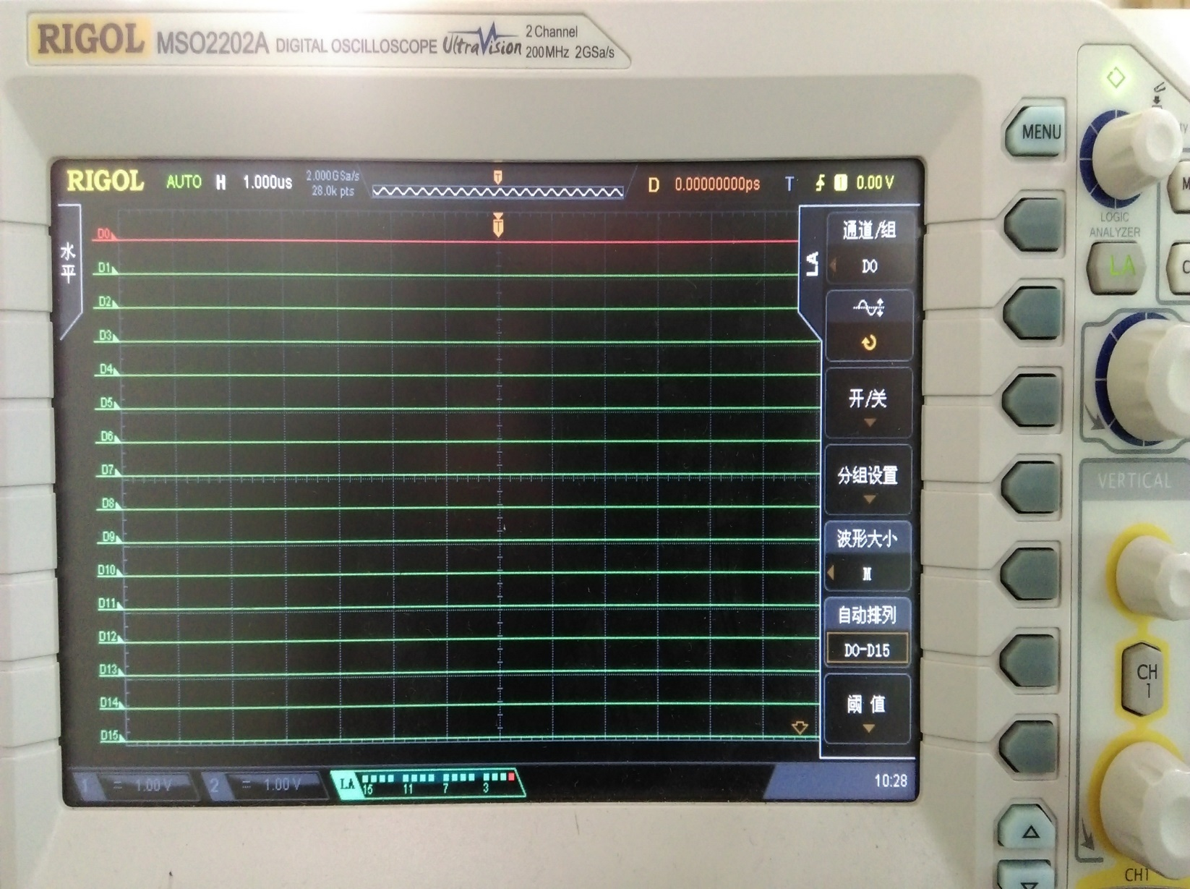
数字通道显示界面和控制菜单
数字通道波形显示，红色表示当前选择的通道，已选择的通道可使用多功能旋钮上下移动
多功能旋钮，可旋转选择菜单子项，按下确认选项
16条数字通道，编号与相应颜色数据线对应
逻辑分析通道控制菜单

Slide 22
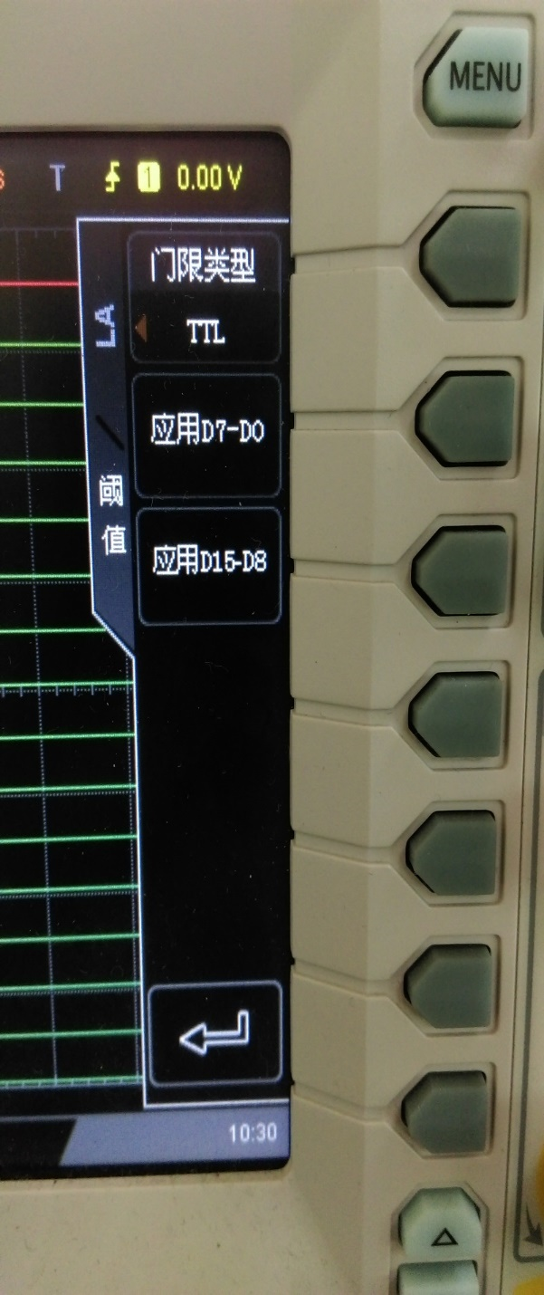
常见问题调整
1、参考电平的设置
选择LA菜单的“阈值”，选择门限类型为TTL，并应用于D7-D0和D15-D8通道。
当输入信号的电压大于当前设置的阈值（3.5V左右）时，判定为逻辑1，否则为逻辑0。

Slide 23
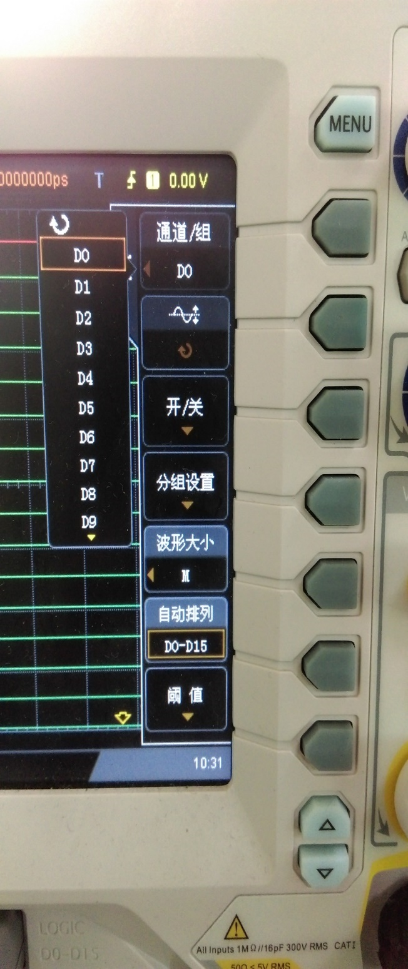
常见问题调整
2、选择通道
选择LA菜单的“通道/组”，如右图所示，使用多功能旋钮选择某一通道或某一组通道。选中的通道（组）可使用多功能旋钮实现在屏幕上移或下移。

Slide 24
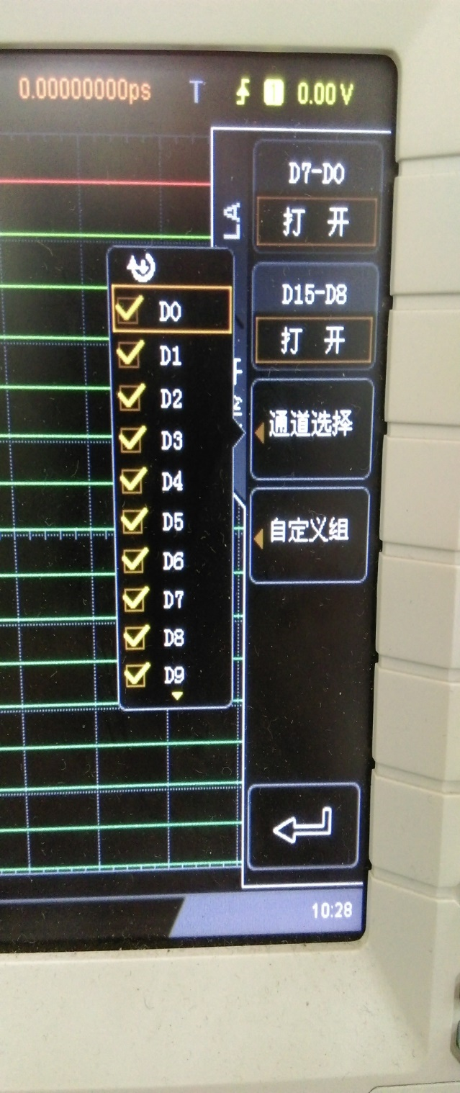
常见问题调整
3、打开、关闭通道
选择LA菜单的“开/关”，使用菜单右侧软键选择D7-D0或D15-D8打开或关闭。也可如右图所示，使用多功能旋钮选中需要显示的通道波形。
还可将若干通道自定义为组，同时打开或关闭。

Slide 25
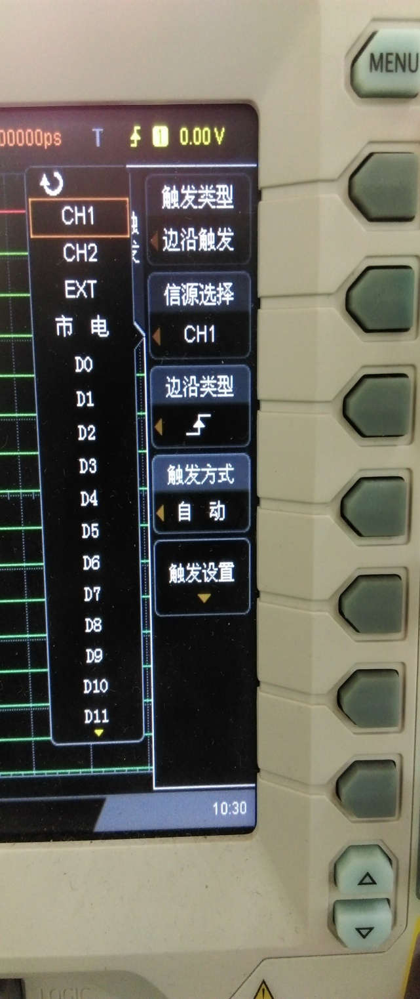
常见问题调整
当前的触发
电平值
4、通道波形重叠晃动
通过TRIGGER区域的MENU按钮切换到触发菜单，选择波形稳定且上升沿较少的通道作为触发信源，触发方式选择自动触发，触发边沿选择上升沿。
然后缓慢旋转TRIGGER区域的LEVEL旋钮，即触发电平，直至波形稳定。
其他问题可参考Rigol公司MSO－DS2000A系列示波器用户手册 第7章 数字通道部分

Slide 26
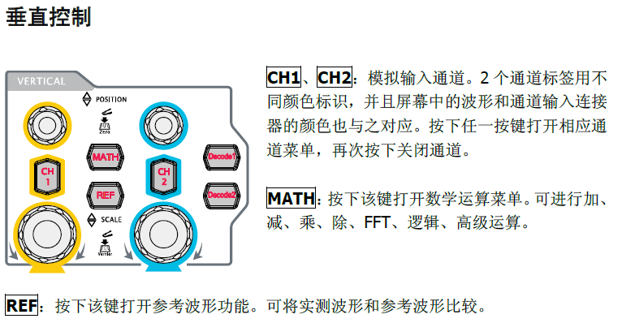
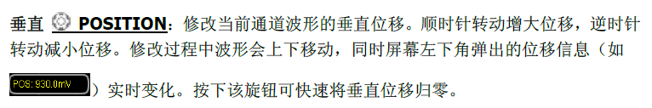
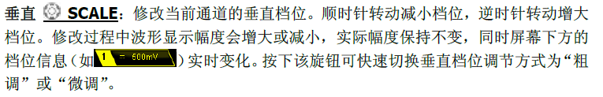
前面板功能简介

Slide 27
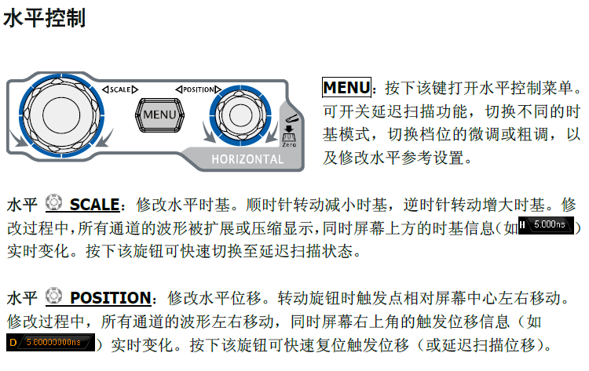

Slide 28
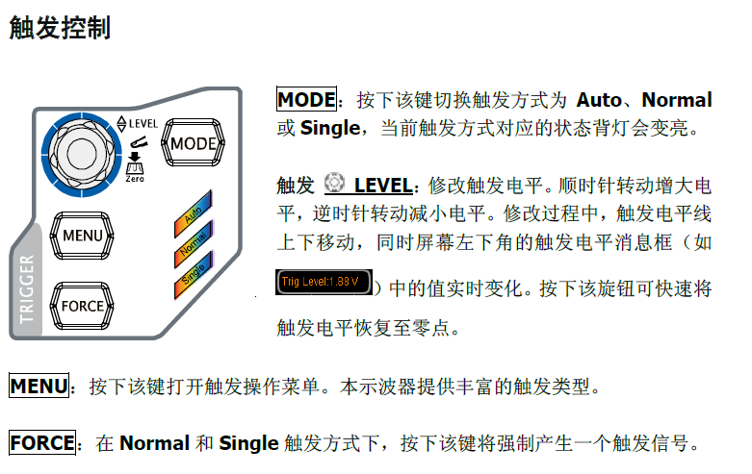

Slide 29
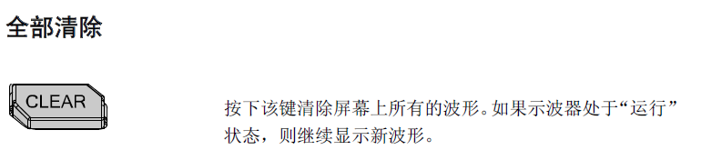
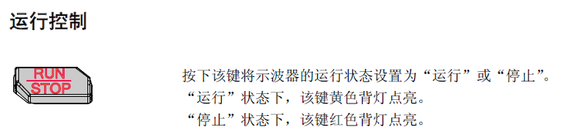
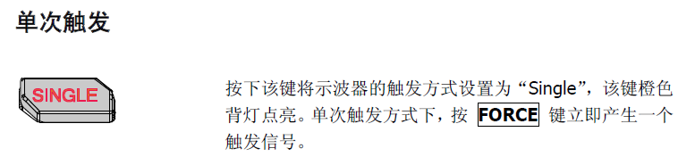

Slide 30
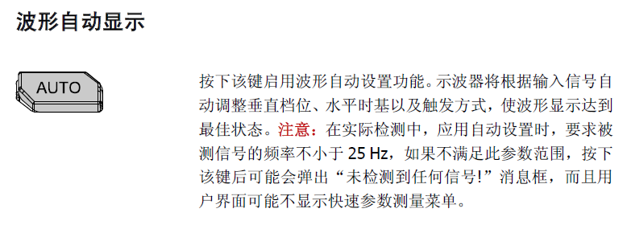

Slide 31
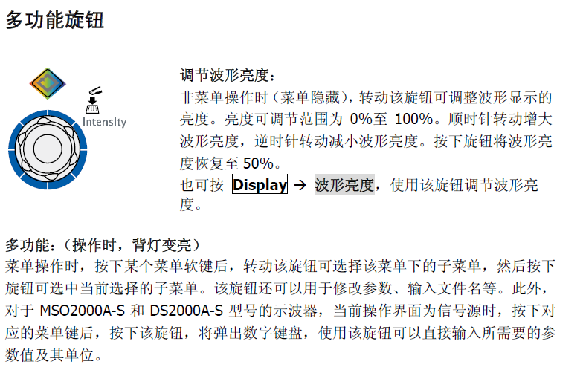

Slide 32
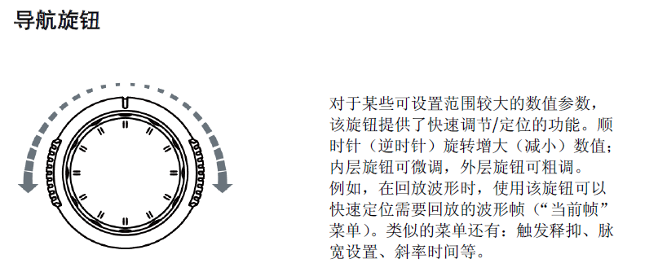

Slide 33
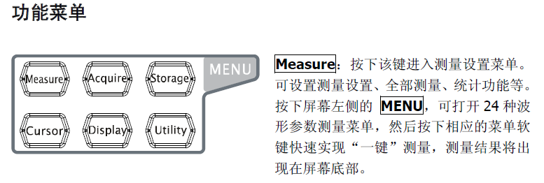
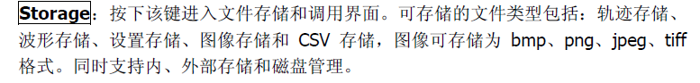
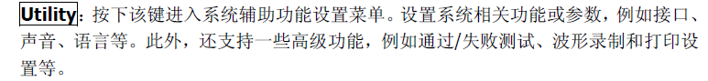

Slide 34
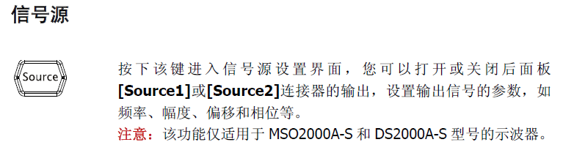

Slide 35
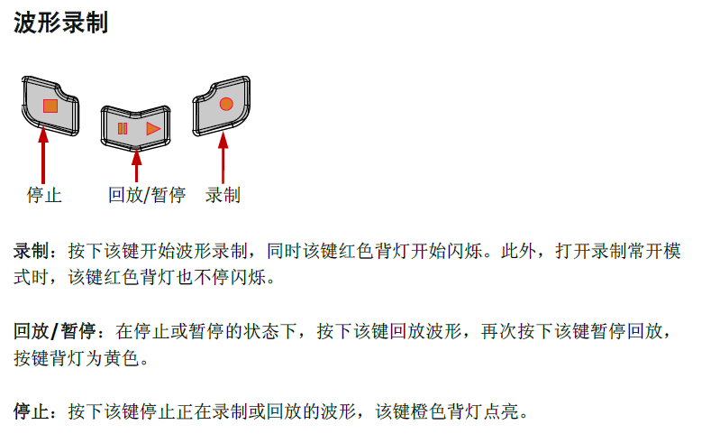

Slide 36
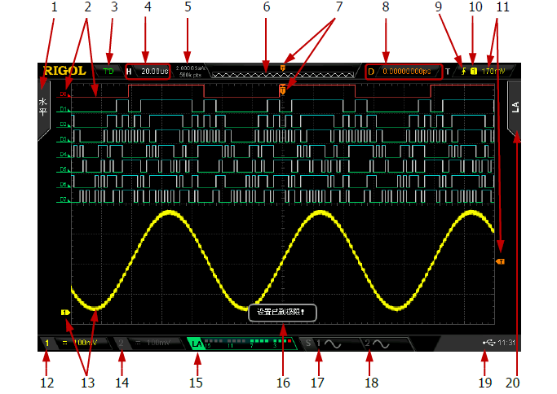
用户界面

Slide 37
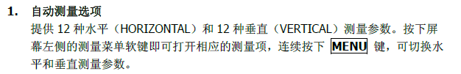
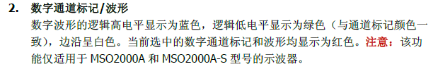
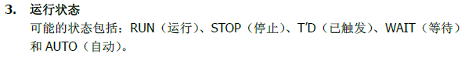
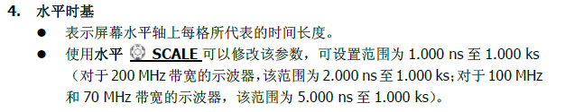
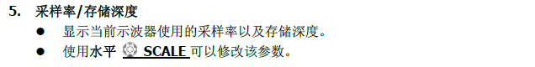

Slide 38
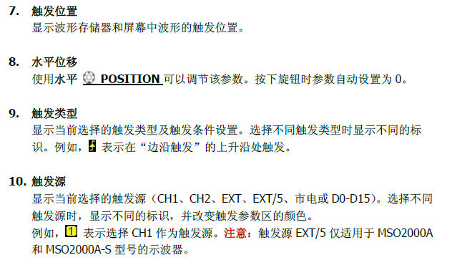

Slide 39
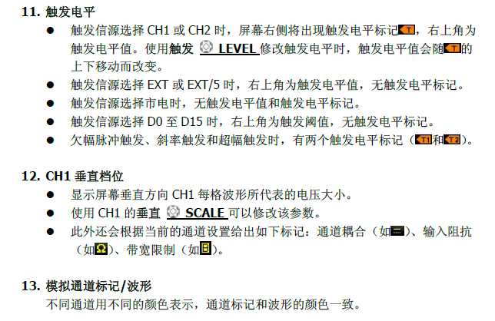

Slide 40
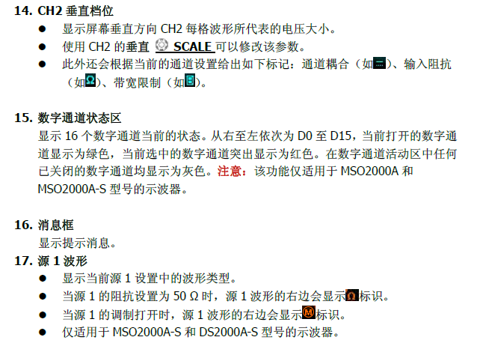

Slide 41
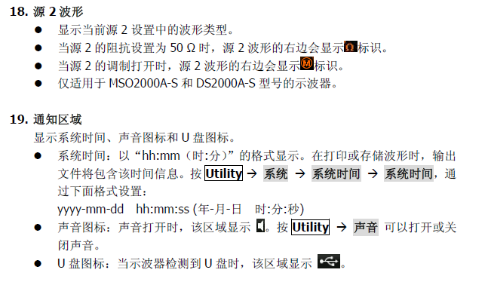

Slide 42
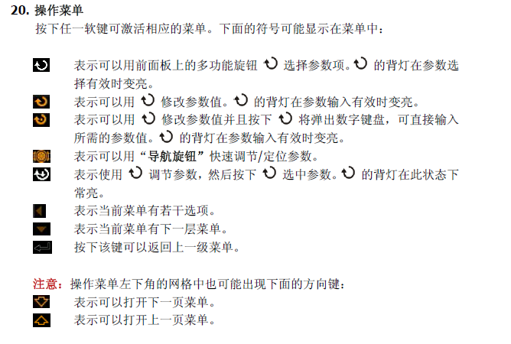

Slide 43
实验二
一、实验内容
1、使用示波器观察并记录数电试验箱连续脉冲输出波形，并从示波器上读出3种连续脉冲的频率，填写下表。（脉冲频率的测量可通过打开示波器相应通道的水平自动测量项直接读取，也可通过水平时基读取脉冲周期，间接换算得出。）
待测连续脉冲 | 脉冲波形记录 | 脉冲频率测量值
1Hz | 贴图 | 测量依据及结果
10KHz | 贴图 | 测量依据及结果
2MHz | 贴图 | 测量依据及结果

Slide 44
实验二
2、将实验箱上74LS197接成十六进制计数器，选用10kHz连续脉冲作为时钟，使用示波器数字通道截图并分析CP0、Q3、Q2、Q1和Q0波形关系。
注意示波器截图时波形自上向下的排列顺序需与下表一致，以及无用逻辑通道的关闭
波形记录顺序 | 波形截图
CP0
Q0
Q1
Q2
Q3

Slide 45
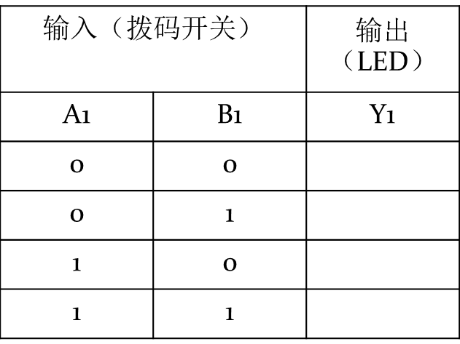
实验二
3、实验箱门电路芯片（74LS00、74LS08 、74LS20 和74LS86 ）静态测试，填写真值表。
以74LS00为例，待测真值表如下：
（四组2输入与非门，可分4张真值表测量）

Slide 46
实验二
4、实验箱门电路芯片（74LS00、74LS08 、74LS20 和74LS86 ）动态测试，截图并分析输入、输出引脚的波形关系。
注意74LS197作为门电路输入信号的接入。示波器截图时波形自上向下 排列顺序需与下表一致。
74LS00动态测试波形记录顺序 | 波形截图
A1（Q2）
B1（Q1）
Y1

Slide 47
实验二
5、实验箱连线，实现在实验箱数码管任意位置显示0-9的一个数字。（实验报告附连线说明与显示效果图片）

Slide 48
下周课前准备
1、预习实验三
2、下载安装Vivado 2015.3，参考文档
vivado2015.3安装注意事项.docx
3、了解FPGA基础知识，参考网页http://www.digilent.com.cn/studing/47/36.html
4、 预习BASYS3学习板上的资源分布，参考文档
1_Basys3实验指导手册.pdf
Basys 3 Artix-7 FPGA训练板 用户手册.pdf

Slide 49
实验三 Vivado 2015.3
一、实验内容
1、参考实验指导书P29-42页，使用Vivado2015.3在Basys3实验板上实现与门逻辑，熟悉Vivado2015.3设计流程。
工程中需添加的与门设计源文件AndLogic.v和约束文件 AndLogic.xdc在..\source\目录下。
2、仿照内容1步骤，尝试使用Vivado2015.3完成在Basys3实验板上实现或门逻辑。
工程中需添加的或门设计源文件OrLogic.v和约束文件 OrLogic.xdc在..\source\目录下。
3、在..\source\目录下下载DemoPJ1整个目录。
运行Vivado2015.3 ，Open Project ，选择DemoPJ1文件夹下DemoPJ1.xpr 。
将Basys3实验板与本机相连，参考实验指导书P37-39页，将..\source \DemoPJ\DemoPJ.runs\impl_1\DemoPJ1.bit下载到Basys3实验板上。
尝试拨动实验板SW0拨码开关，观察实验板上LED灯的变化情况。注意检查DemoPJ1.bd文件所用IP核是否有添加到工程目录
4、在..\source\目录下下载7SegDemo_1整个目录。同上步骤将7SegDemo_1.bit文件下载到Basys3实验板上，SW0置低电平，SW1,SW2置高电平，观察实验板上7段数码管的变化情况。注意查看7SegDemo_1.bd文件和Project Settings，检查所用IP核是否有添加到工程目录

Slide 50
实验四
一、实验内容
1、按照实验指导书例子步骤在Basys3实验板上实现1位二进制数与门逻辑。
参考xup_building_basic_elements_lab .pdf 文档P10-P18页，
改变上一步生成与门逻辑的输出延迟时间为3ns，比较运行结果。
2、参考xup_building_basic_elements_lab .pdf文档P10-18页，尝试添加输入端3位二进制数的与门逻辑到上一步工程的block design中，下载到Basys3实验板上，比较结果有何不同。
3、使用Vivado2015.3 IP核 XUP_2_input_OR完成在Basys3实验板上实现1位二进制数或门逻辑。

Slide 51
实验四
二、注意事项
1、使用IP核实现组合逻辑电路，需先下载..\source_lib\文件夹，并参照实验指导书P44将IP核所在目录添加到工程（注意IP核文件要解压缩才会被识别）。
2、本章节所需约束文件都在..\3_Create_IPI\sources目录下。
1位二进制数与门逻辑的约束文件为AndLogic_and_basys3.xdc ，
3位二进制数与门逻辑的约束文件为xup_and_basys3.xdc
1位二进制数或门逻辑的约束文件为OrLogic_or_basys3.xdc

Slide 52
实验五 组合逻辑电路分析与设计
一、实验内容
1、设计
输出循环码
G₃
G₂
G₁
G₀
自行设计
Q₃
_{Q2}
Q₁
Q₀
输入二进制码

Slide 53
（1）列真值表
（2）逻辑表达式
G0=Q3Q2Q1Q0+Q3Q2Q1Q0+
Q3Q2Q1Q0+Q3Q2Q1Q0+
Q3Q2Q1Q0+Q3Q2Q1Q0+
Q3Q2Q1Q0+Q3Q2Q1Q0
化简逻辑表达式可得到G0关于
Q3,Q2,Q1,Q0的输出表达式
同理可得到G3,G2,G1的输出表达式
_{输入}
Q₃ | Q₂ | Q₁ | Q₀
0 | 0 | 0 | 0
0 | 0 | 0 | 1
0 | 0 | 1 | 0
0 | 0 | 1 | 1
0 | 1 | 0 | 0
0 | 1 | 0 | 1
0 | 1 | 1 | 0
0 | 1 | 1 | 1
1 | 0 | 0 | 0
1 | 0 | 0 | 1
1 | 0 | 1 | 0
1 | 0 | 1 | 1
1 | 1 | 0 | 0
1 | 1 | 0 | 1
1 | 1 | 1 | 0
1 | 1 | 1 | 1
_{输出}
G₃ | G₂ | G₁ | G₀
0 | 0 | 0 | 0
0 | 0 | 0 | 1
0 | 0 | 1 | 1
0 | 0 | 1 | 0
0 | 1 | 1 | 0
0 | 1 | 1 | 1
0 | 1 | 0 | 1
0 | 1 | 0 | 0
1 | 1 | 0 | 0
1 | 1 | 0 | 1
1 | 1 | 1 | 1
1 | 1 | 1 | 0
1 | 0 | 1 | 0
1 | 0 | 1 | 1
1 | 0 | 0 | 1
1 | 0 | 0 | 0

Slide 54
（3）采用卡诺图化简
以G0为例
G0=Q1Q0+Q1Q0 =Q1异或Q0
同理可得G3,G2,G1化简后的输出表达式
Q1Q0 Q3Q2 | 00 | 01 | 11 | 10
00 | 0 | 1 | 0 | 1
01 | 0 | 1 | 0 | 1
11 | 0 | 1 | 0 | 1
10 | 0 | 1 | 0 | 1

Slide 55
2、电路测试
接0-1显示器
G₃
G₂
G₁
G₀
转换电路
Q₃
Q₂
Q₁
Q₀
接模拟开关

Slide 56
3、74LS197构成16进制计数器作为代码转换电路的输入信号
Q₃ | Q₂ | Q₁ | Q₀
0 | 0 | 0 | 0
0 | 0 | 0 | 1
0 | 0 | 1 | 0
0 | 0 | 1 | 1
0 | 1 | 0 | 0
0 | 1 | 0 | 1
0 | 1 | 1 | 0
0 | 1 | 1 | 1
1 | 0 | 0 | 0
1 | 0 | 0 | 1
1 | 0 | 1 | 0
1 | 0 | 1 | 1
1 | 1 | 0 | 0
1 | 1 | 0 | 1
1 | 1 | 1 | 0
1 | 1 | 1 | 1
接0-1显示器
Q₃
Q₂
Q₁
Q₀
CP₁
74LS197
PL
1
1
MR
CP₀
手动单步脉冲

Slide 57
接0-1显示器
G₃
G₂
G₁
G₀
转换电路
Q₃
Q₂
Q₁
Q₀
Q₃
Q₂
Q₁
Q₀
CP₁
74LS197
PL
1
1
MR
CP₀
手动单步脉冲

Slide 58
4、动态测试
接示波器
G₃
G₂
G₁
G₀
转换电路
Q₃
Q₂
Q₁
Q₀
Q₃
Q₂
Q₁
Q₀
CP₁
74LS197
PL
1
1
MR
CP₀
S₁
1
连续脉冲（10KHz）

Slide 59
CP0
0
0
0
0
1
0
0
0
1
1
0
0
0
1
0
0
G0
G1
G2
G3

Slide 60
B3 | B2 | B1 | B0 | 显示内容
0 | 0 | 0 | 0 | “0”
0 | 0 | 0 | 1 | “1”
0 | 0 | 1 | 0 | “2”
0 | 0 | 1 | 1 | “3”
0 | 1 | 0 | 0 | “4”
0 | 1 | 0 | 1 | “5”
0 | 1 | 1 | 0 | “6”
0 | 1 | 1 | 1 | “7”
1 | 0 | 0 | 0 | “8”
1 | 0 | 0 | 1 | “9”
1 | 0 | 1 | 0 | “A”
1 | 0 | 1 | 1 | “b”
1 | 1 | 0 | 0 | “C”
1 | 1 | 0 | 1 | “d”
1 | 1 | 1 | 0 | “E”
1 | 1 | 1 | 1 | “F”
二、虚拟仿真设计7段数码管译码电路 （TA检查）

Slide 61
下周课前准备
实验六 译码器电路原理及应用
1、使用protues仿真软件完成实验六，设计并仿真

Slide 62
实验六 译码器电路原理及应用
一、实验内容
内容1：
1、当G2A，G2B接低电平时，74LS138芯片输入输出关系如下：
Y₀ = S2S1S0G1
Y₁ = S2S1S0G1
Y₂ = S2S1S0G1
Y₃ = S2S1S0G1
Y₄ = S2S1S0G1
Y₅ = S2S1S0G1
Y₆ = S2S1S0G1
Y₇ = S2S1S0G1
S2 S1 S0 | Y₀ Y₁ Y₂ Y₃ Y₄ Y₅ Y₆ Y₇
0 0 0 0 0 1 0 1 0 0 1 1 1 0 0 1 0 1 1 1 0 1 1 1 | G1 1 1 1 1 1 1 1 1 G1 1 1 1 1 1 1 1 1 G1 1 1 1 1 1 1 1 1 G1 1 1 1 1 1 1 1 1 G1 1 1 1 1 1 1 1 1 G1 1 1 1 1 1 1 1 1 G1 1 1 1 1 1 1 1 1 G1

Slide 63
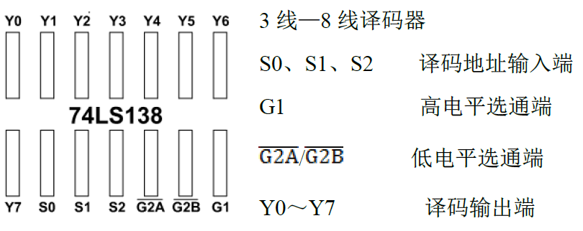
2、工作原理：当G2A，G2B接低电平，G1为低电平时，Y0-Y7均输出高电平；当G1为高电平时， Y0-Y7根据地址输入选择相应的输出端输出低电平。

Slide 64
3、实验步骤
（1）将74LS197连接成16进制计数器，74LS197的CP0接10kHz方波信号；
（2）将74LS138的G2A，G2B接低电平；
（3）将74LS197输出端Q3、Q2、Q1、Q0依次与74LS138输入端G1、S2、S1、S0相连。使用示波器逻辑分析仪观测并记录CP0、 G1、S2、S1、S0和Y₀ 、 Y₁ 、Y₂ 、Y₃ 、Y₄ 、 Y₅ 、 Y₆ 、 Y₇波形，分析波形之间的相位关系;
（4）将74LS138的G1接高电平， G2A，G2B均与74LS197输出端Q3相连， 74LS197输出端Q2、Q1、Q0依次与74LS138输入端S2、S1、S0相连。使用示波器逻辑分析仪观测并记录CP0、 G1、S2、S1、S0和Y₀ 、 Y₁ 、Y₂ 、Y₃ 、Y₄ 、 Y₅ 、 Y₆ 、 Y₇波形，分析波形之间的相位关系。

Slide 65
内容2：
1、设计
半加/减器与全加/减器有区别：只考虑两个加/减数本身，不考虑来自相邻位的进位或借位。
输入 |  |  | 输出
M | A | B | Y | C（进/借位）
0 | 0 | 0 | 0 | 0
0 | 0 | 1 | 1 | 0
0 | 1 | 0 | 1 | 0
0 | 1 | 1 | 0 | 1
1 | 0 | 0 | 0 | 0
1 | 0 | 1 | 1 | 1
1 | 1 | 0 | 1 | 0
1 | 1 | 1 | 0 | 0

Slide 66
2、设计流程：真值表->卡诺图->逻辑表达式->选择器件实现。

Slide 67
（1）根据真值表直接列出Y和C的逻辑表达式
Y=MAB+MAB+MAB+MAB
C=MAB+MAB
化简逻辑表达式可得到Y,C关于S,A,B的输出表达式。
（2）采用卡诺图化简的方法，以Y为例
Y=AB+AB，同理可得C的输出表达式。
AB M | 00 | 01 | 11 | 10
0 | 0 | 1 | 0 | 1
1 | 0 | 1 | 0 | 1

Slide 68
（3）选择器件实现（门电路或138芯片）
以138芯片实现为例
Y= MAB+MAB+MAB+MAB=m1 m2m5m6
C=MAB+MAB=m3m5
3、静态测试，用“0-1”显示器检查输出是否符合真值表。
4、动态测试。74LS197接成8进制计数器，CP1接10KHz方波观测S、A、B、Y、C以及CP1的输出波形，检查是否符合真值表。

Slide 69
下周课前准备
实验七 数据选择器电路原理及应用
1、使用protues仿真软件完成实验七，设计并仿真

Slide 70
实验七 数据选择器电路原理及应用
一、实验内容
内容1：
1、设计
列真值表
输入 |  |  | 输出
M | A | B | Y | C（进/借位）
0 | 0 | 0 | 0 | 0
0 | 0 | 1 | 1 | 0
0 | 1 | 0 | 1 | 0
0 | 1 | 1 | 0 | 1
1 | 0 | 0 | 0 | 0
1 | 0 | 1 | 1 | 1
1 | 1 | 0 | 1 | 0
1 | 1 | 1 | 0 | 0

Slide 71
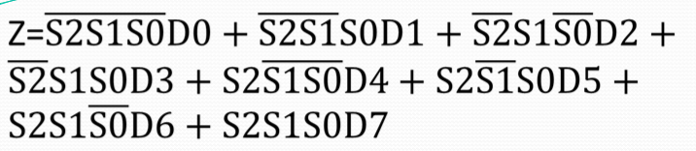
（1）根据真值表直接列出Y和C的逻辑表达式
Y=MAB+MAB+MAB+MAB
C=MAB+MAB
不用化简逻辑表达式。
（2）将 Y,C关于S,A,B的输出表达式与74LS151表达式相对照

Slide 72
（3）选择器件实现（74LS151芯片）
与151芯片输出表达式对比得出
令S2=M,S1=A,S0=B， 置D0,D3,D4,D7=0（低电平），D1,D2,D5,D6=1（高电平）
Y=Z= MAB+MAB+MAB+MAB
令S2=S,S1=A,S0=B， 置D0,D1,D2,D4,D6,D7=0（低电平），D3,D5=1（高电平）
C=Z=MAB+MAB
3、静态测试，用“0-1”显示器检查输出是否符合真值表。
4、动态测试。74LS197接成8进制计数器，CP1接10KHz方波观测S、A、B、Y、C以及CP1的输出波形，检查是否符合真值表。

Slide 73
M₁ M₀ A B | Y
0 0 0 0 0 0 0 1 0 0 1 0 0 0 1 1 0 1 0 0 0 1 0 1 0 1 1 0 0 1 1 1 1 0 0 0 1 0 0 1 1 0 1 0 1 0 1 1 1 1 0 0 1 1 0 1 1 1 1 0 1 1 1 1 | 0 0 0 1 0 1 1 1 0 1 1 0 1 1 0 0
内容2：
1、自行设计，根据功能表列出
Y的输出表达式，与151芯片输出
表达式比较后获得151芯片接法。
M₁ | M₀ | Y
0 0 1 1 | 0 1 0 1
B
A+B
A⊕B
A

Slide 74
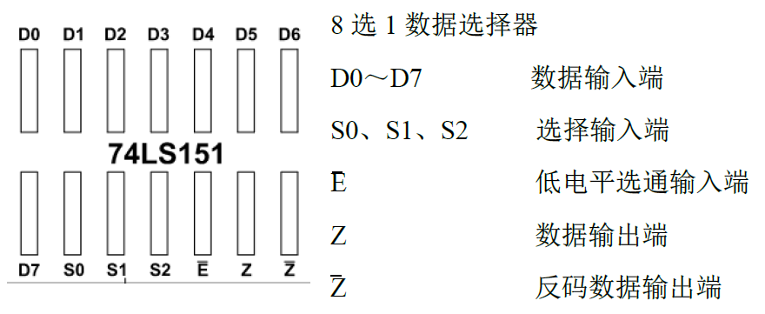
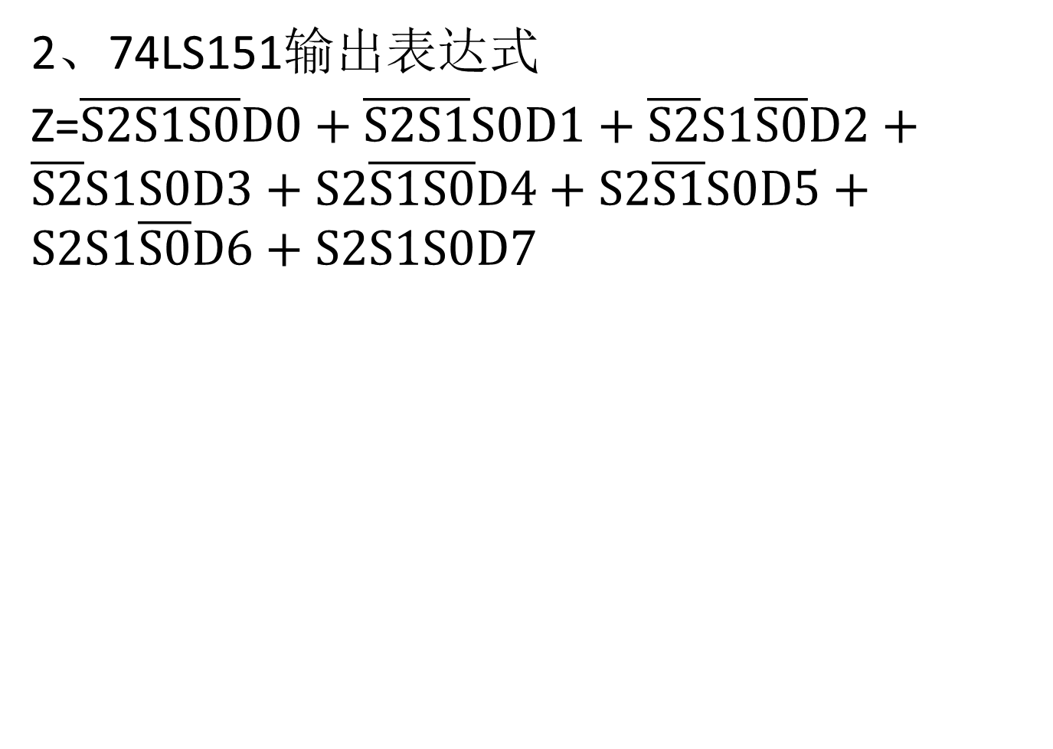
2、74LS151输出表达式
Z=$\overline{S2S1S0}D0+\overline{S2S1}S0D1+\overline{S2}S1\overline{S0}D2+\overline{S2}S1S0D3+S2\overline{S1S0}D4+S2\overline{S1}S0D5+S2S1\overline{S0}D6+S2S1S0D7$

Slide 75
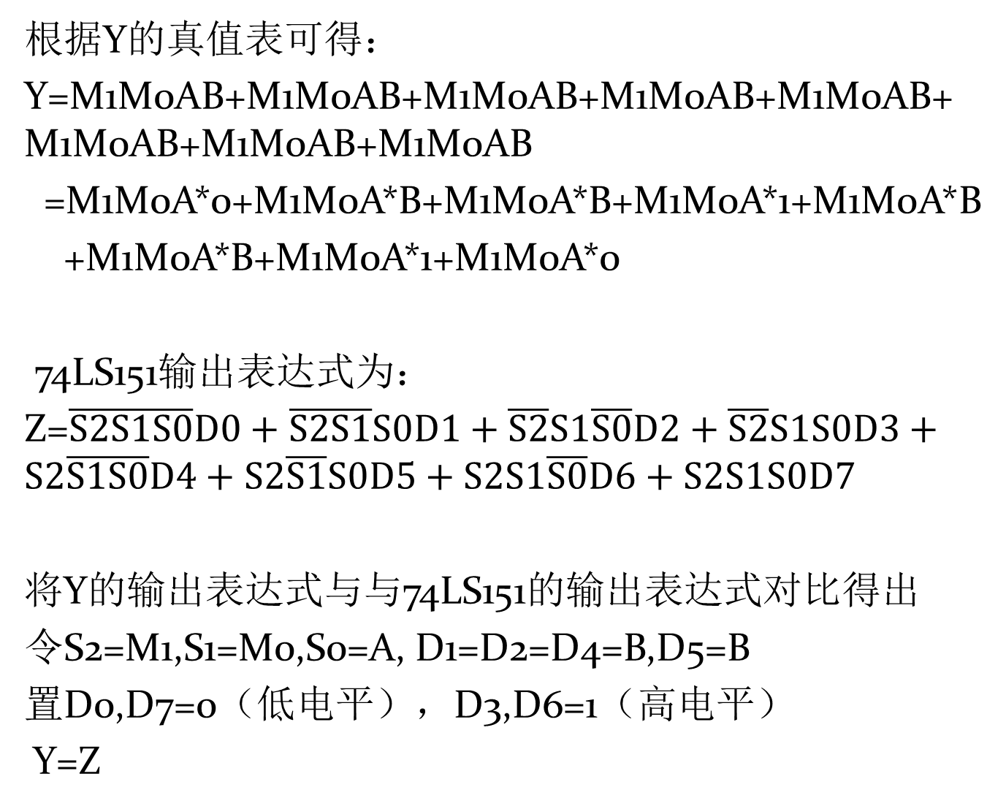
根据Y的真值表可得：
Y=M1M0AB+M1M0AB+M1M0AB+M1M0AB+M1M0AB+M1M0AB+M1M0AB+M1M0AB
=M1M0A*0+M1M0A*B+M1M0A*B+M1M0A*1+M1M0A*B
+M1M0A*B+M1M0A*1+M1M0A*0
74LS151输出表达式为：
Z=$\overline{S2S1S0}D0+\overline{S2S1}S0D1+\overline{S2}S1\overline{S0}D2+\overline{S2}S1S0D3+S2\overline{S1S0}D4+S2\overline{S1}S0D5+S2S1\overline{S0}D6+S2S1S0D7$
将Y的输出表达式与与74LS151的输出表达式对比得出
令S2=M1,S1=M0,S0=A, D1=D2=D4=B,D5=B
置D0,D7=0（低电平），D3,D6=1（高电平）
Y=Z

Slide 76
3、静态测试，用“0-1”显示器检查输出是否符合真值表。注意接电源，接地，附加控制端E应接低电平。

Slide 77
4、动态测试。74LS197接成16进制计数器，CP接10KHz方波观测输出波形。
CP
B(Q_{A})
A(Q_{B})
M₀(Q_{C})
M₁(Q_{D})
Y

Slide 78
下周课前准备
实验八 ALU功能的实现
1、使用protues仿真软件完成实验八，设计并仿真

Slide 79
实验八 ALU功能的实现
一、实验内容
1、在Basys3实验板实现一个六输入二输出的ALU，即完成1bit ALU，包括功能控制端M2、M1、M0（拨码开关），数据输入端A0、B0、Cn（拨码开关），数据输出端Y、Cn+1（LED灯），ALU功能表见实验指导书P64，要求使用74LS系列IP核实现。
2、在Basys3实验板实现一个十二输入二输出的ALU，即完成4bit ALU，包括功能控制端M2、M1、M0（拨码开关），数据输入端A、B、Cn 、A1、B1、A2、B2、A3、B3 （拨码开关），数据输出端Y、Cn+1（LED灯），4bit全加器/全减器运算需考虑上一位的进位/借位， ALU功能表参照实验指导书P64，要求使用74LS系列IP核实现。
二、注意事项
（1）全加器、全减器的概念，实现可参考实验六、实验七内容，采用1片74LS138或2片74LS151实现

Slide 80


全加器真值表
全减器真值表

Slide 81
（2）可使用IP核包括xup_74LS08_1.0（与门）, xup_74LS32_1.0（或门）, xup_74LS04_1.0（非门）， xup_74LS151_1.0（八选一数据选择器）， xup_74LS138_1.0（3-8线译码器） 在..\source_lib\74IP目录下；
（3）根据 xup_74LS151_1.0（八选一数据选择器）IP核代码可以看出S_n是高电平时74LS151清零，因此ALU的清零功能可使用S_n端口；
（4）1bit ALU的输出（Y、Cn+1）控制，即由S2、S1、S0控制ALU的运算结果输出，均可选择74LS151实现；
（5）vivado block design不允许有悬空的输入引脚，因此门电路芯片未使用的输入引脚都接GND（GND绑定拨码开关实现）；

Slide 82

（6）约束文件的设置，可运行Run Synthesis，综合通过后选择Open Synthesized Design，菜单windows打开I/O ports窗口，在窗口中根据Basys3实验板用户手册的引脚对应表绑定输入输出端口，然后ctrl+S保存为.xdc约束文件即可。

Slide 83


Slide 84
（7）1_bit ALU功能实现后，可将其封装为自定义IP核，新建工程block design 使用该IP核实现4bit ALU。参考实验八 实验原理部分
（8）采用自定义IP核alu_1_v1_0实现4bit ALU时，Project Settings的Repository Manager中需要添加前面设置的alu_1_v1_0所在路径和alu_1_v1_0所使用IP核的路径；
（9）4 bit ALU中前一级的进位/借位与下一级ALU运算输入A、B一起作为输入端进入下一级ALU的运算。

Slide 85


Slide 86
下周课前准备
实验九 译码显示电路（1）——数码管的扫描式显示
1、使用protues仿真软件完成实验七 8位学号的显示，设计并仿真；

Slide 87
实验九 译码显示电路（1） ——数码管的扫描式显示
一、实验内容
1、采用显示内容决定显示位置的设计方法设计电路，在LED数码管同时显示出8位学号
2、利用示波器观测时钟信号、8位数码管位选通信号以及4位BCD码的波形并记录。

Slide 88
实验九 译码显示电路（1） ——数码管的扫描式显示
二、实验步骤
（1）用1只74LS197（自动生成8421码），连入两个四位数码管的P13、P12、P11、P10和P23、P22、P21、P20作为数码管BCD码输入端端作为数据源。注意74LS197的时钟要接高频信号，以使数码管同时显示8位数字；
（2）将生成8421码的低3位连入74LS138（译码器)的S0、S1、S2端，G1接高电平，G2A、G2B接低电平，输出Y0~Y7选择接入数码管位选通信号接入，以使某一位固定显示某个数字。

Slide 89

显示学号2345

Slide 90


三、注意事项： （1）将74LS197接成十进制计数器，因为每一位学号范围是0-9， 当74LS197计数至A-F时，7段数码管灭灯，因此若将74LS197接成十六进制计数器会导致7段数码管亮度偏暗；
利用清零端，每当计数为1001时，下一个时钟上升沿使197清零
利用置数端，每当计数为1001时，下一个时钟上升沿使197置数0000

Slide 91


（2）电路区分0和8，1和9的显示。直接将74LS197生成8421码的低3位（Q2,Q1,Q0）连入74LS138进行得到数码管位选信号，未能考虑74LS197生成8421码最高位Q4，因此0和8都能使74LS138的Y0输出低电平，1和9都能使74LS138的Y1输出低电平。
输出0的位选信号
输出8的位选信号

Slide 92


输出1的位选信号
输出9的位选信号

Slide 93


实验十 译码显示电路（2） ——点阵的原理和应用
一、实验内容
1、使用实验箱上的8*8点阵显示任一固定图形。
ROWA行选通，COLA列选通
COLA 3 4 5 6 7 8 9 10
ROWA
3
4
5
6
7
8
9
10

Slide 94




点阵显示举例：
（1）点阵显示数字
（2）点阵显示字母
（3）点阵显示图案

Slide 95
二、注意事项
（1）注意实验箱上ROWA和COWA的1号引脚需接低电平，2号引脚需接高电平，以便点阵正常显示，因为ROWA和COWA的1号和2号引脚与实验箱点阵译码驱动器的输出允许端口相连。
（2）可采用列扫描模式显示图案（实验箱点阵列为低电平选通），74LS197+74LS138实现逐列扫描，注意时钟需接高频连续脉冲。
（3）根据所选图案，列出列-行输出真值表，可采用门电路或74LS151或74LS138（实验箱只有1片74LS138）实现输出逻辑关系（3输入8输出）。
输入（74LS197八进制计数） |  |  | 输出（点阵行设置）
Q2 | Q1 | Q0 | R1 | R2 | R3 | R4 | R5 | R6 | R7 | R8

Slide 96
实验十一 译码显示电路（3） ——Basys3实验板上学号的显示
一、实验内容
1、使用vivado在Basys3实验板实现七段数码管显示出学号后4位，可参考实验九
2、完成在Basys3实验板实现LED数码管显示8位学号，使用开关切换前后4位的显示。

Slide 97
实验十一 译码显示电路（3） ——Basys3实验板上学号的显示
二、注意事项
（1）可采用显示内容决定显示位置或显示位置决定显示内容的方法实现4位7段数码管的显示；
（2）可使用IP核包括xup_74LS48_1.0（BCD码七段译码驱动器）, xup_74LS90_1.0（二-五-十进制计数器）, xup_74LS164_1.0（八位移位寄存器）， xup_74LS151_1.0（八选一数据选择器）， xup_74LS138_1.0（3-8线译码器） ， xup_clk_div_1.0（时钟分频器）等都在..\source_lib\74IP目录下；

Slide 98

（3）以显示内容决定显示位置的方法为例，可采用两片74LS138实现，切换开关接入138芯片的G1端（数据输入端）以实现前4位和后4位学号显示的切换；
（4）Basys3实验板上的7段数码管从左到右的排列如下：
（5） 需提供100Hz左右频率给7段数码管的BCD码输入端扫描显示4位数字（频率不能过高，因为点亮数码管需要一定时间）。 Basys3 W5引脚提供100MHz时钟信号，因此需要使用分频器xup_clk_div_1.0，设置N=100MHz/100Hz-1=99999。
注意AN3~AN0的排列，以便学号正序显示。

Slide 99

（6）74LS90是二-五-十进制计数器

Slide 100

注意74LS90不同进制计数的输出端口不同

Slide 101

（7）使用1片74LS90实现十进制计数器，连续脉冲时钟信号接入CP0，然后将二进制计数输出Q0接入五进制计数时钟输入端CP1，从而形成10进制计数器。
注意10进制计数输出端口依次为Q3Q2Q1Q0

Slide 102
（8）使用74LS138以显示内容决定显示位置的方法实现学号显示时，需注意138芯片只有3位数据输入端（S2、S1、S0），74LS90计数输出有4位（Q3、Q2、Q1、Q0），需考虑Q3对显示结果的影响。

Slide 103

显示学号15332580

Slide 104
下周实验
实验十二 组合电路中的竞争与冒险

Slide 105
实验十二 组合电路中的竞争与冒险
1、F=AB+BCD+ACD
要求只有原变量输入即实现时不能用模拟开关的反变量，要实现反变量，用非门。没有非门，可用与非门（与1与非）或异或门（与1异或）。要能观察到竞争冒险现象，实现时应尽可能使同一变量的经过两条路径到达同一点时，两条路径相差的门数尽可能多。
F=AB.C BD .AD
按上式画逻辑图（自己画）
CD
2、写出真值表
AB
00
01
11
10
00
1
1
01
1
11
1
1
1
1
10
1

Slide 106
3、静态测试验证真值表。（模拟开关设置输入，0-1显示器检查输出是否符合真值表）
4、设置B=C=D=1观测A的险象。
中值宽度
毛刺幅度

Slide 107
5、6、判断险象是否影响下一级电路的正常工作，应看毛刺的幅度大小。
F
1
F
F’
F’
C
（5）
（6）
7、同内容4
8、使用公式 AB+AC+BC=AB+AC 添加冗余项
冗余项
本实验中
F=AB+BCD+ACD=AB+BCD+ACD+BCD
F=AB.C BD .AD
.BCD

Slide 108
下周实验
实验十二 组合电路中的竞争与冒险

Slide 109
下周实验
实验十三 触发器的应用

Slide 110
实验十三 触发器的应用
一、实验内容
1、J-K触发器动态功能测试，使用示波器数字通道观察并记录74LS73的CP1、J1、K1、Q1波形，检查其是否符合J-K触发器功能表；
2、D触发器动态功能测试，使用示波器数字通道观察并记录74LS74的CP1、D1、Q1波形，检查其是否符合D触发器功能表；
3、利用J-K触发器实现D触发器，要求电路的静态测试和动态测试都满足D触发器逻辑功能表，使用示波器数字通道观察并记录电路输出和时钟信号波形；
4、利用J-K触发器实现T触发器，要求电路的静态测试和动态测试都满足T触发器逻辑功能表，使用示波器数字通道观察并记录电路输出和时钟信号波形。

Slide 111

实验十三 触发器的应用
二、注意事项
1、 J-K触发器动态功能测试时，需先按负脉冲使74LS73输出清零，即使74LS73输出初始状态为零。另外，为避免连续脉冲的下降沿使74LS197和74LS73同时翻转， 10KHz连续脉冲接需反相器后与74LS197的CP1相连。

Slide 112

实验十三 触发器的应用
2、D触发器动态功能测试时， 74LS74的SD1接高电平，RD1接手动负脉冲，实验需先按负脉冲使74LS74输出清零，即使74LS74输出初始状态为零。

Slide 113



实验十三 触发器的应用
3、利用J-K触发器实现D触发器，对照J-K触发器和D触发器功能表，可用J-K触发器的清零和置位功能实现D触发器的清零和置位。

Slide 114

实验十三 触发器的应用
3、利用J-K触发器实现T触发器,对照J-K触发器和触T发器功能表,可用J-K触发器的保持和翻转功能实现T触发器的保持和翻转。
T
J
CP
CP
K

Slide 115
下周实验
实验十四 同步\异步计数器的实现

Slide 116

实验十四 同步\异步计数器的实现
一、实验原理：
1、
注意：JK触发器要求接高电平的，不能悬空，否则会导致输出错误，例如清零端。

Slide 117

2、时序逻辑电路的设计流程
3、同步计数器和异步计数器
同步计数器的触发信号是同一个信号。具体来说，每一级的触发器接的都是同一个CLK信号。
异步计数器的每一级的触发器的CLK信号是不同的，触发器状态变化不是同步的。

Slide 118
4、异步触发器：存在触发器逐级延迟问题。同步计数器：各级触发器输出相差小，译码时能避免出现尖峰，但是电路实现较复杂。
二、实验内容：
1、使用JK触发器设计一个16进制异步加法计数器，并用
逻辑分析仪观察并记录CP和每一位的输出波形。
实验内容1设计提示：
（1）综合考虑16进制计数器的每一位的状态变化特点和JK触发器的功能表。

Slide 119

16进制减法计数器
（2）举例：16进制异步减法计数器
异步：每级触发器的CP是不同的信号
Q₃ | Q₂ | Q₁ | Q₀
0 | 0 | 0 | 0
1 | 1 | 1 | 1
1 | 1 | 1 | 0
1 | 1 | 0 | 1
1 | 1 | 0 | 0
1 | 0 | 1 | 1
1 | 0 | 1 | 0
1 | 0 | 0 | 1
1 | 0 | 0 | 0
0 | 1 | 1 | 1
0 | 1 | 1 | 0
0 | 1 | 0 | 1
0 | 1 | 0 | 0
0 | 0 | 1 | 1
0 | 0 | 1 | 0
0 | 0 | 0 | 1

Slide 120
16进制加法计数器
2、使用JK触发器设计一个16进制同步加法
计数器，并用逻辑分析仪观察并记录CP和
每一位的输出波形。
实验内容2设计提示：
（1）按照时序电路的设计步骤得到JK
触发器的驱动方程，画出逻辑图，
连接电路实现。
（2）时序电路的设计：
画状态迁移图->化简次态卡诺图->得出
Q3,Q2,Q1,Q0状态方程->结合JK触发器
的特征表达式得出每一级JK触发器的驱
动方程
Q₃ | Q₂ | Q₁ | Q₀
0 | 0 | 0 | 0
0 | 0 | 0 | 1
0 | 0 | 1 | 0
0 | 0 | 1 | 1
0 | 1 | 0 | 0
0 | 1 | 0 | 1
0 | 1 | 1 | 0
0 | 1 | 1 | 1
1 | 0 | 0 | 0
1 | 0 | 0 | 1
1 | 0 | 1 | 0
1 | 0 | 1 | 1
1 | 1 | 0 | 0
1 | 1 | 0 | 1
1 | 1 | 1 | 0
1 | 1 | 1 | 1

Slide 121

（2）参考：16进制同步加法计数器
同步：每级触发器CP都接同一个连续脉冲

Slide 122
下周实验
实验十五 四节拍顺序脉冲发生器的实现

Slide 123

实验十五 四节拍顺序脉冲发生器的实现
实验内容1：
1、原理
四位双向移位寄存器74LS194

Slide 124
（1）S₁=S₀=0，保持原来的状态不变
（2）S₁=0，S₀=1，右移
D_{SR}为右移送数端，当脉冲到来时，其状态变化情况。
D_{SR}→Q_{A}→Q_{B}→Q_{C}→Q_{D}
Q_{A}^{n+1}=D_{SR}
QB^{n+1}=Q_{A}
Q_{C}^{n+1}=Q_{B}
Q_{D}^{n+1}=Q_{C}

Slide 125
（2）S₁=1，S₀=0，左移
D_{SL}为左移送数端，当脉冲到来时，其状态变化情况。
D_{SL}→Q_{D}→Q_{C}→Q_{B}→Q_{A}
Q_{A}^{n+1}=Q_{B}
Q_{B}^{n+1}=Q_{C}
Q_{C}^{n+1}=Q_{D}
Q_{D}^{n+1}=D_{SL}

Slide 126
（3）S₁=1，S₀=1，并行送数
D₀、D₁、D₂、D₃为并行送数端，当脉冲到来，其状态变化情况。
Q_{A}^{n+1}=D₀
Q_{B}^{n+1}=D₁
Q_{C}^{n+1}=D₂
Q_{D}^{n+1}=D₃

Slide 127
2、给定194输出端QAQBQCQD初始状态（例如0110），CP接手动正脉冲，使用“0-1”显示器检查输出是否符合真值表。
时钟 |  | 清零 | S1 | S0 | DSL | DSR | 并行送数 |  |  |  | 输出
计数 | CP | CR |  |  |  |  | D0 | D1 | D2 | D3 | QA | QB | QC | QD
1 |  | 0 |  |  |  |  |  |  |  |  | 0 | 0 | 0 | 0
2 |  | 1 | 1 | 1 |  |  | 0 | 1 | 1 | 0 | 0 | 1 | 1 | 0
3 |  | 1 | 1 | 0 | 1 |  |  |  |  |  | 1 | 1 | 0 | 1
4 |  | 1 | 1 | 0 | 1 |  |  |  |  |  | 1 | 0 | 1 | 1
5 |  | 1 | 1 | 0 | 1 |  |  |  |  |  | 0 | 1 | 1 | 1
6 |  | 1 | 0 | 1 |  | 1 |  |  |  |  | 1 | 0 | 1 | 1
7 |  | 1 | 0 | 1 |  | 1 |  |  |  |  | 1 | 1 | 0 | 1
8 |  | 1 | 0 | 1 |  | 1 |  |  |  |  | 1 | 1 | 1 | 0
9 |  | 1 | 0 | 1 |  | 1 |  |  |  |  | 1 | 1 | 1 | 1
注意：需先给CR,S1,S0,DSL,DSR置位，再按CP

Slide 128


实验内容2
1、原理
注意：
（1）输入端 输出端
（2）74LS194是上升沿触发
（3）JK触发器是下降沿触发
CP
(1)利用194右移功能，实现“0”向右边移动；同时利用JK触发器翻转功能（J=1，K=1），控制194从右移变为并行送数，实现1110→0111的变化。
(2)如果没有先清零，194的S1输入不确定，可能会出现输出1111的情况（CP触发不变化），也可能是其他异常。

Slide 129
2、按照书上图（五）连接电路，使用“0-1”显示器检查194的输出QA~QD是否符合节拍发生器0111→1011→1101→1110 的循环。
时钟 |  | 清零 | J | K | JK触发器 工作状态 | Q | S1 | S0 | 194工作状态 | QA | QB | QC | QD
 | CP | Cr
1 |  | 0 |  |  |  |  |  |  | 清零 | 0 | 0 | 0 | 0
 |  | 0 |  |  | 清零 | 1 | 1 | 1 |  | 0 | 0 | 0 | 0
2 |  | 1 |  |  |  | 1 | 1 | 1 | 并行送数 | 0 | 1 | 1 | 1
 |  | 1 | 1 | 0 | 置位 | 0 | 0 | 1 |  | 0 | 1 | 1 | 1
3 |  | 1 | 1 | 0 |  | 0 | 0 | 1 | 右移 | 1 | 0 | 1 | 1
 |  | 1 | 1 | 0 | 置位 | 0 | 0 | 1 |  | 1 | 0 | 1 | 1
4 |  | 1 | 1 | 0 |  | 0 | 0 | 1 | 右移 | 1 | 1 | 0 | 1
 |  | 1 | 1 | 0 | 置位 | 0 | 0 | 1 |  | 1 | 1 | 0 | 1
5 |  | 1 | 1 | 0 |  | 0 | 0 | 1 | 右移 | 1 | 1 | 1 | 0
 |  | 1 | 1 | 1 | 翻转 | 1 | 1 | 1 |  | 1 | 1 | 1 | 0
6 |  | 1 | 1 | 1 |  | 1 | 1 | 1 | 并行送数 | 0 | 1 | 1 | 1
四节拍顺序脉冲发生器工作原理

Slide 130
实验内容3
1、原理
（1）实验箱上数码管是共阴极，其位选通端DIG1~DIG8均为低电平有效，所以可直接将节拍发生器的输出接入即可，不用再加非门。
（2）实验箱上74LS48已与数码管连好，无须再连线。 74LS48只引出A3、A2、A1、A0四个引脚分别依次对应两个四位数码管的P13、P12、P11、P10和P23、P22、P21、P20作为数码管BCD码输入端。实验箱7段数码管已具备伪码灭灯功能，因此电路设计不涉及伪码灭灯。

Slide 131
接0-1显示器
1
Q_{A} Q_{B} Q_{C} Q_{D} S1
D_{SR} S0
D₀ D₁ D₂ D₃ Cr
K
Q
5V
c1
Q
R1
J
5V
cc
cc
cc
cc
5V
接模拟开关
5V
CP接连续脉冲
1-2Hz
注意：启动节拍发生器时，应先清零，即将清零模拟开关放置在低电平，待清零置数后，清零模拟开关放置在高电平。
Ya Yb Yc Yd Ye Yf Yg
74LS48
A3 A2 A1 A0 LT I_{BR}
5V
接模拟开关

Slide 132
2、使用模拟开关作为BCD码输入译码显示电路，应可以观察到数码管按照节拍顺序依次在对应数位上显示当前所设BCD码对应数字。

Slide 133
实验内容4
具有公共端的7段数码管的扫描式显示：将7段数码管的位选信号和每一位显示数据BCD码一一对应，利用数码管的余辉效应和人眼的视觉暂留效应，选择合适的扫描频率逐位显示数据，以达到多个数码管“同时”显示不同数据效果。
1、设计
显示位置决定显示内容：
（1）将74LS194接成四节拍顺序脉冲发生器，接入数码管位选通端DIG1~DIG4同时也接入DIG5~DIG8，注意74LS194的时钟要接高频信号，以使数码管同时显示8位数字。
（2）列出真值表，输入为DIG1~DIG8，输出为2组4联装7段数码管BCD码输入端P13、P12、P11、P10、P23、P22、P21、P20。八输入八输出真值表格式见下页：

Slide 134

当前显示8位学号为12345678
（3）后续设计按照组合逻辑电路的设计流程完成。列出真值表->卡诺图->逻辑表达式->选择器件实现。注意不同器件的触发电平可能不同。

Slide 135
下周实验
实验十六 二进制四位计数器的实现

Slide 136

实验十六 二进制四位计数器的实现
一、实验内容
1、使用JK触发器和门电路设计实现一个二进制四位计数器模仿74LS194功能（详见实验七 表二）。要求在实验箱上设计实现左移或右移功能；在proteus软件上实现置零，保持，左移，右移，并行送数功能。
二、设计提示：
1、对比JK触发器和74LS194功能表
74LS73清零端实现

Slide 137
2、以右移为例:
Q3
Q2
Q1
Q0
Q
Q
Q
Q
Q
Q
Q
Q
R
R
R
R
J3
K3
J2
K2
J1
K1
J0
K0
R
DSR
DSR
CP
第一级触发器（最左位）J3=DSR K3=DSR ,第一级触发器的输出Q3，按J2=Q3,K2=Q3下一级触发器，第三、四级触发器也按照第二级触发器接法。
当DSR是高电平时，第一级触发器置位.在下一个时钟下降沿到来后，第二级触发器置位…;当DSR是低电平时，第一级触发器清零.在下一个时钟下降沿到来后，第二级触发器清零…;从而实现DSR的右移。

Slide 138
3、在proteus软件上实现74LS194置零，保持，左移，右移，并行送数功能，每一级JK触发器的J和K接入信号可采用4选1数据选择器（例如74LS153 双四选一数据选择器）进行切换，从而达到功能的切换。
J/K
S1
四选一数据选择器
S0
S2，S1是四选一数据选择器的输出控制端，也是实现74LS194的功能切换控制端
实现保
持功能
的J/K
实现右
移功能
的J/K
实现左移功能的J/K
实现并行
送数功能J/K

Slide 139
下周实验
实验十七 特殊计数器的实现

Slide 140
实验十七 特殊计数器的实现
一、实验内容：
1、用JK触发器和门电路设计一个特殊的10进制同步计数器；
2、用逻辑分析仪观察并记录CP和每一位的输出波形。
注意：这个10进制同步计数器没有00状态，要考虑自启动

Slide 141
实验十七 特殊计数器的实现
二、实验步骤
1、仿照实验原理十二进制计数器设计步骤，设计特殊十进制计数器。
（1）根据实验要求画出特殊十进制计数器状态转换图；
0001→0010→0011→0100→0101
↑ ↓
1010←1001←1000←0111 ← 0110
（2）确定电路所需触发器数目；
（3）化简次态卡诺图，得出状态方程；
（4）求出每个触发器的驱动方程；
（5）检查自启动

Slide 142
下周实验
实验十八 带有控制变量的计数器的实现

Slide 143
实验十八 带有控制变量的计数器的实现
一、实验内容：
1、使用Vivado实现一个有控制变量D的10进制计数器（10进制计数器状态转换图如实验十七）。当D=0时，顺时针计数；当D=1时，逆时针计数。并在7段数码管上显示计数结果。
2、使用Protues实现一个有控制变量D的10进制计数器（要求同上），并在7段数码管上显示计数结果。
二、设计提示：
1、添加控制变量D的10进制计数器，即增加了1为输入变量，设计一个5输入4输出的计数器。按照时序电路的设计步骤得到JK触发器的驱动方程，画出逻辑图，连接电路实现；
2、可使用IP核包括xup_74LS48_1.0（BCD码七段译码驱动器）, xup_74LS151_1.0（八选一数据选择器），各类门电路IP核，xup_clk_div_1.0（时钟分频器）等都在..\source_lib\74IP目录下；

Slide 144

3、提供使用74LS74（D触发器）IP核封装的自定义JK触发器IP核，在..\source_lib录下，xup_jk文件夹，原理图如下：
4、可在7段数码管显示的具有控制变量D的10进制计数器设计原理图如下：
xup_jk IP核的PR1_n和PR2_n端口来自D触发器的置数端，使用时置高电平，使置数功能无效即可。
CLR1_n和CLR2_n则是清零端，低电平清零
组合逻辑电路
具有控制变量D的10进制计数器
4位BCD码计数结果转换为8位BCD码（具有十位和个位）计数结果
扫描方式在7段数码管上显示8位BCD码计数结果

Slide 145
5、Basys3实验板7段数码管译码显示模块详见《Basys 3 Artix-7 FPGA训练板 用户手册》P16，10进制计数器只需2位数码管显示，注意要将剩余两位数码管位选信号置为高（灭灯）。
6、需要使用两个xup_clk_div_1.0（时钟分频器），以提供两个频率时钟，分别为1Hz频率（N=99999999）给10进制计数器以控制计数的速度和100Hz左右频率给7段数码管扫描显示2位数字（频率不能过高，因为点亮数码管需要一定时间）。Basys3 W5引脚提供100MHz时钟信号。其中7段数码管扫描频率的提供需要使用xup_clk_div_1.0（N=999999）和74LS90（接成二进制计数器），因为直接采用50Hz方波作为2位7段数码管位选通，高低电平持续时间需一致，以使2位数码管显示亮度一致：
100MHz 100Hz 50Hz方波
clk_div
2进制计数器

Slide 146
7、8位BCD码计数结果在7段数码管上的显示，使用一片74LS48（ BCD码七段译码驱动器），因为Basys3板只有一组a-g端口。因此接入74LS48的BCD码需要使用数据选择器（4个二选一数据选择器，可采用4个74LS151 八选一数据选择器实现）选择十位还是个位显示。
8、控制信号D采用Basys3板上的拨码开关实现；
个位BCD码
二选一数据选择器
显示BCD码
十位BCD码
50Hz方波

Slide 147

带控制变量的12进制计数器

Slide 148
下周课前准备
实验十九 利用MSI设计时序逻辑电路（1）
——六十进制计数器的实现
1、使用protues仿真软件完成实验十 60进制计数器，设计并仿真

Slide 149


实验十九 利用MSI设计时序逻辑电路（1） ——六十进制计数器的实现

Slide 150
一、实验内容：
1、使用实验箱上74LS160实现一个60进制计数器，使用LED“0-1”显示器检查计数结果，逻辑分析仪观察并记录十进制计数器和六进制计数器Q3,Q2,Q1,Q0和CP的时序图，并在7段数码管上显示计数结果。
2、讨论同步置数和异步清零方法设计60进制计数器电路的区别。
二、设计提示：
（1）74LS160是四位十进制计数器，Q3~Q0输出0~9的循环计数，且每计数到10，进位输出端TC输出高电平。
（2）同步置数是指当置数条件满足后（PE为低电平），计数器要等待下一个时钟有效沿（上升沿）到来后Q3~Q0才输出P3~P0的预置数字。
（3）异步清零是指只要清零条件满足（R为低电平），计数器不用等待时钟有效沿（上升沿）， Q3~Q0输出清零。

Slide 151
a b c d e f g
74LS48（2）
A₀ A₁ A₂ A₃
a b c d e f g
74LS48（1）
A₀ A₁ A₂ A₃
LT
I_{B}/Y_{BR}
I_{BR}
LT
I_{B}/Y_{BR}
I_{BR}
1
1
&
Q₀ Q₁ Q₂ Q₃
74LS160（2）
CP P0 P1 P2 P3
1
Q₀ Q₁ Q₂ Q₃
74LS160（1）
CP P0 P1 P2 P3
PE
1
CEP
CET
CEP
CET
1
PE
TC
R
1
R
0
CP

Slide 152
下周课前准备
实验二十 利用MSI设计时序逻辑电路（2） ——时钟的实现

Slide 153
实验二十 利用MSI设计时序逻辑电路（2） ——时钟的实现
一、实验内容：
1、使用Protues和Basys3实验板实现具有分、秒计时的计数器，计数结果要求在7段数码管（7SEG-MPX4-CC-BLUE）上显示，并检查结果
2、在Protues设计上给计时器添加调整当前时间功能，即添加进入调整计时模式（MOD）按键和分/秒计数循环加一（ADJ）按键。
3、使用Protues实现具有年、月、日、时、分、秒计时的计时器，计时结果要求显示在7段数码管上，要求年、月、日、时、分、秒均可调节。

Slide 154
二、设计提示：
1、具有分秒计时的计数器的模块划分
2、Basys3实验板7段数码管译码显示模块详见《Basys 3 Artix-7 FPGA训练板 用户手册》P16。
count_top模块（_top.v文件）
clk_1s模块
bcd_counter模块
display模块
counter模块
binbcd8模块
seg7模块

Slide 155

3、分频器clk_1s模块，每秒提供一个时钟上升沿，用于counter模块计数。

Slide 156
4、display模块仍需使用100Hz左右的时钟扫描显示4位小时和分钟信息。
5、binbcd8模块负责8位二级制计数结果转化为8位BCD码，高4位是十位，低4位是个位。

Slide 157


Slide 158
下周实验
实验二十一 8421码检测电路的设计

Slide 159
实验十一 8421码检测电路的设计
一、设计
1、求原始状态转换图
设电路输入为x，电路输出为F，当输入为非法码时输出为1，否则输出为0。假设起始状态S0，从该状态开始根据输入是0还是1，将分别转换到两个不同的状态S1和S2，从S1和S2
接收第二个码元，又根据是0还是1又各自转换到两个不同的新状态。然后再接收第三、第四码元。在接收第四个码元后，根据所接收的代码是否是非法码而确定其输出是否是1，并回到初始状态S0，准备接受新的一组码组。

Slide 160
S
S0
1/0
x/F
0/0
S1
S2
0/0
1/0
1/0
0/0
S3
S5
S6
S4
0/0
1/0
0/0
1/0
1/0
0/0
1/0
0/0
S7
S8
S9
S10
S11
S12
S13
S14
1/0
1/1
1/1
1/1
0/0
0/0
1/1
0/0
0/0
1/1
1/1
1/0
0/0
0/0
0/0
0/0
S0
S0
S0
S0
S0
S0
S0
S0
S0
S0
S0
S0
S0
S0
S0
S0
8421码检测器原始状态图

Slide 161
x | 0 | 1
S0 | S1/0 | S2/0
S1 | S3/0 | S4/0
S2 | S5/0 | S6/0
S3 | S7/0 | S8/0
S4 | S9/0 | S10/0
S5 | S11/0 | S12/0
S6 | S13/0 | S14/0
S7 | S0/0 | S0/0
S8 | S0/0 | S0/1
S9 | S0/0 | S0/1
S10 | S0/0 | S0/1
S11 | S0/0 | S0/0
S12 | S0/0 | S0/1
S13 | S0/0 | S0/1
S14 | S0/0 | S0/1
S^{n+1}
S
等效状态是输入相同输出相同并且次态也相同。等效状态可以合并。
原始状态转换表

Slide 162
2、状态化简（找出等效状态合并）
x | 0 | 1
S0 | S1/0 | S2/0
S1 | S3/0 | S4/0
S2 | S5/0 | S6/0
S3 | S7/0 | S8/0
S4 | S8/0 | S8/0
S5 | S7/0 | S8/0
S6 | S8/0 | S8/0
S7 | S0/0 | S0/0
S8 | S0/0 | S0/1
S9 | S0/0 | S0/1
S10 | S0/0 | S0/1
S11 | S0/0 | S0/0
S12 | S0/0 | S0/1
S13 | S0/0 | S0/1
S14 | S0/0 | S0/1
x | 0 | 1
S0 | S1/0 | S2/0
S1 | S3/0 | S4/0
S2 | S5/0 | S6/0
S3 | S7/0 | S8/0
S4 | S9/0 | S10/0
S5 | S11/0 | S12/0
S6 | S13/0 | S14/0
S7 | S0/0 | S0/0
S8 | S0/0 | S0/1
S9 | S0/0 | S0/1
S10 | S0/0 | S0/1
S11 | S0/0 | S0/0
S12 | S0/0 | S0/1
S13 | S0/0 | S0/1
S14 | S0/0 | S0/1
S^{n+1}
S^{n+1}
S
S
S8、S9、S10、S12、S13、S14为等效状态，合并为S8，在出现这些状态的地方用S8代替。
S7和S11等效合并后用S7表示。

Slide 163
x | 0 | 1
S0 | S1/0 | S2/0
S1 | S3/0 | S4/0
S2 | S5/0 | S6/0
S3 | S7/0 | S8/0
S4 | S8/0 | S8/0
S5 | S7/0 | S8/0
S6 | S8/0 | S8/0
S7 | S0/0 | S0/0
S8 | S0/0 | S0/1
x | 0 | 1
S0 | S1/0 | S2/0
S1 | S3/0 | S4/0
S2 | S3/0 | S4/0
S3 | S7/0 | S8/0
S4 | S8/0 | S8/0
S5 | S7/0 | S8/0
S6 | S8/0 | S8/0
S7 | S0/0 | S0/0
S8 | S0/0 | S0/1
S^{n+1}
S^{n+1}
S
S
S3和S5等效，合并为S3
S4和S6等效，合并为S4

Slide 164
x | 0 | 1
S0 | S1/0 | S2/0
S1 | S3/0 | S4/0
S2 | S3/0 | S4/0
S3 | S7/0 | S8/0
S4 | S8/0 | S8/0
S7 | S0/0 | S0/0
S8 | S0/0 | S0/1
x | 0 | 1
S0 | S1/0 | S2/0
S1 | S3/0 | S4/0
S2 | S3/0 | S4/0
S3 | S7/0 | S8/0
S4 | S8/0 | S8/0
S7 | S0/0 | S0/0
S8 | S0/0 | S0/1
S^{n+1}
S^{n+1}
S
S
S1和S2等效合并为S1

Slide 165
令
S0=A，S1=B，S3=C，S4=D，S7=E，S8=F
x | 0 | 1
A | B/0 | B/0
B | C/0 | D/0
C | E/0 | F/0
D | F/0 | F/0
E | A/0 | A/0
F | A/0 | A/1
x | 0 | 1
S0 | S1/0 | S1/0
S1 | S3/0 | S4/0
S3 | S7/0 | S8/0
S4 | S8/0 | S8/0
S7 | S0/0 | S0/0
S8 | S0/0 | S0/1
S^{n+1}
S^{n+1}
S
S

Slide 166
3、状态分配
Q₂^{n}Q₁^{n}
即
A=000、B=010、C=011
D=001、E=101、F=100
代入简化状态表。
00
01
11
10
Q₃^{n}
A
D
C
B
0
1
F
E
X
X
x | 0 | 1
000 | 010/0 | 010/0
010 | 011/0 | 001/0
011 | 101/0 | 100/0
001 | 100/0 | 100/0
101 | 000/0 | 000/0
100 | 000/0 | 000/1
x | 0 | 1
A | B/0 | B/0
B | C/0 | D/0
C | E/0 | F/0
D | F/0 | F/0
E | A/0 | A/0
F | A/0 | A/1
S^{n+1}
Q₃^{n}Q₂^{n}Q₁^{n}
A=000、B=010、C=011
D=001、E=101、F=100
S

Slide 167
4、由状态转换表可得次态卡诺图
x | 0 | 1
000 | 010/0 | 010/0
010 | 011/0 | 001/0
011 | 101/0 | 100/0
001 | 100/0 | 100/0
101 | 000/0 | 000/0
100 | 000/0 | 000/1
Q₂^{n}Q₁^{n}
Q₃^{n}Q₂^{n}Q₁^{n}
00
01
11
10
XQ₃^{n}
00
010/0
100/0
101/0
011/0
01
000/0
000/0
xxx/x
xxx/x
11
000/1
000/0
xxx/x
xxx/x
10
010/0
100/0
100/0
001/0

Slide 168
5、由次态卡诺图求各触发器的状态方程
Q₂^{n}Q₁^{n}
Q₂^{n}Q₁^{n}
00
01
11
10
00
01
11
10
XQ₃^{n}
XQ₃^{n}
00
010/0
100/0
101/0
011/0
00
1
0
0
1
000/0
000/0
xxx/x
xxx/x
01
0
0
x
x
01
11
0
0
x
x
11
000/1
000/0
xxx/x
xxx/x
10
1
0
0
0
10
010/0
100/0
100/0
001/0
Q₂^{n+1}=Q₃Q₂Q₁+XQ₂Q₁
Q₂^{n}Q₁^{n}
00
01
11
10
Q₂^{n}Q₁^{n}
XQ₃^{n}
00
01
11
10
00
0
0
1
1
XQ₃^{n}
00
0
1
1
0
01
0
0
x
x
01
0
0
x
x
11
0
0
x
x
11
0
0
x
x
10
0
0
0
1
10
0
1
1
0
Q₁^{n+1}=Q₂Q₁+XQ₂Q₁
Q₃^{n+1}=Q₃Q₁

Slide 169
6、由状态方程求驱动发方程
Q₁^{n+1}=Q₂Q₁+XQ₂Q₁
J₁=Q₂ ,K₁=XQ₂
Q₂^{n+1}=Q₃Q₂Q₁+XQ₂Q₁
J₂=Q₃Q₁ ,K₂=XQ₁
Q₃^{n+1}=Q₃Q₁
J₃=Q₁ ,K₃=1
求输出方程
Q₂^{n}Q₁^{n}
00
01
11
10
XQ₃^{n}
00
0
0
0
0
01
0
0
x
x
F=XQ₃Q₁
11
1
0
x
x
10
0
0
0
0

Slide 170

7、画逻辑图

Slide 171
测试时注意：
（1）每次测试试都应该从初始状态开始即从A状态开始。
（2）码组的输入从低位开始如检测1011则输入顺序为1101。
（3）每输入一个码元即将X所连接的模拟开关放置相应的状态。再输入一个脉冲。故检测一组码元要四个脉冲。
（4）观察检测电路输出状态是否是按状态转换表变化。
一、实验
1、静态测试
F’
至显示
S=1
D
R=1
74LS74
1
F
接0-1显示器
Q₃
Q₂
Q₁
检测电路
接模拟开关
Cr
CP
X
接实验箱单步脉冲
接模拟开关

Slide 172
2、动态测试
F’
至显示
S=1
D
R=1
74LS74
Q_{B}(x)
F
1
检测电路
74LS160
Cr
CP
X

